Slide 1
第三章 量子力学初步
《原子物理学》

Slide 2
提纲
康普顿散射
物质的波粒二象性
海森堡不确定关系
波函数及其统计解释
薛定谔方程
氢原子的薛定谔方程解

Slide 3
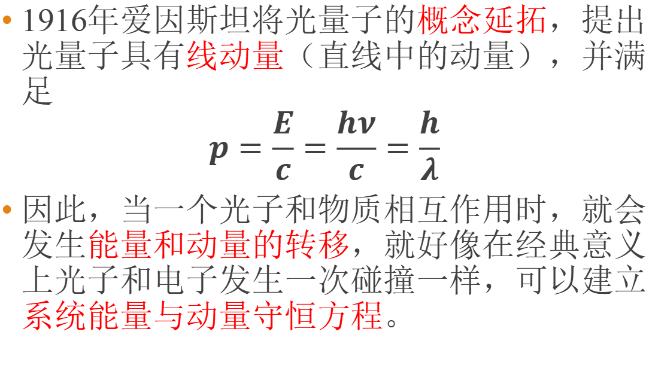
光子的动量
1916年爱因斯坦将光量子的概念延拓，提出光量子具有线动量（直线中的动量），并满足
$$p=\frac{E}{c}=\frac{hν}{c}=\frac{h}{λ}$$
因此，当一个光子和物质相互作用时，就会发生能量和动量的转移，就好像在经典意义上光子和电子发生一次碰撞一样，可以建立系统能量与动量守恒方程。

Slide 4
康普顿散射实验
1-1000keV(1nm-1pm) 》13.6eV
1922−23年康普顿研究了X 射线在石墨上的散射
X 射线管
散射波长λ,λ₀
+
晶体
光阑
λ
λ₀
ϕ
λ₀
石墨体
(散射物质)
−
A. Compton, Phys. Rev. 22, 409 (1923)

Slide 5
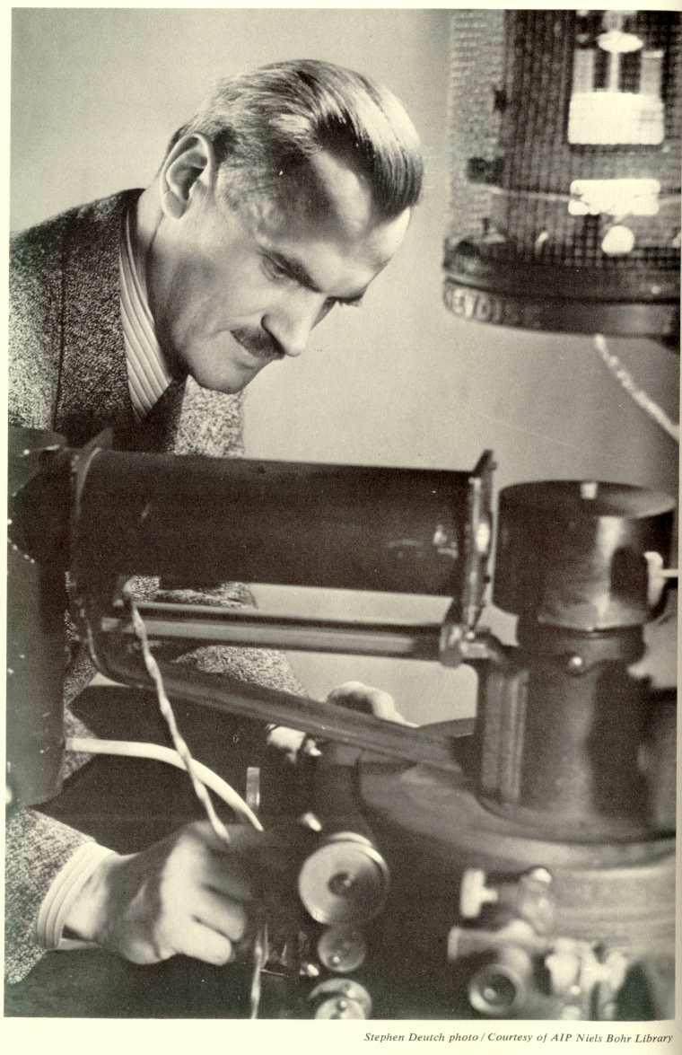
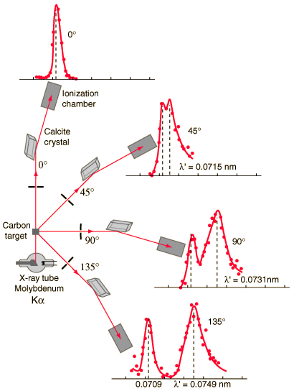
康普顿在做康普顿散射实验
（A. H.Compton)
美国人(1892-1962）

Slide 6
康普顿散射实验结果
.
.
.
散射出现了λ≠λ₀的现象，称为康普顿散射
散射曲线的三个特点
  除原波长λ₀外，出现了移向长波方面的新的散射波长λ
  新波长λ随散射角ϕ的增大而增大
  当散射角增大时，原波长的谱线强度降低，而新波长的谱线强度升高
.
.
.
.
.
Mo，K_{α}
.
.
.
.
.
.
.
.
.
.
.
.
.
.
.
.
.
.
.
.
.
.
.
.
.
.
.
.
.
.
.
.
.
.
.
.
.
.
.
.
.
.
.
.
.
.
.
.
.
.
.
.
.
.
.
.
.
.
.
.
.
.
.
.
.
.
.
.
.
.
.
.
.
.
.
.
.
.
.
0.700
0.750
波长
o
（A）

Slide 7
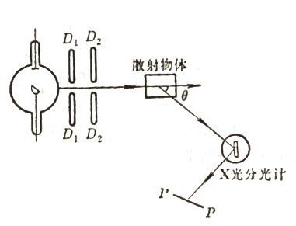
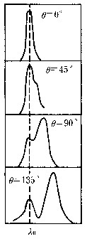
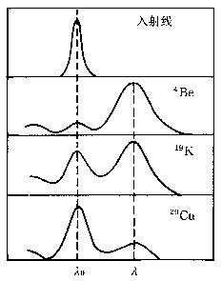
同一元素在不同角度的散射
不同元素在同一角度的散射

Slide 8
康普顿效应
新散射波长λ >入射波长λ₀，波长的偏移 Δλ = λ - λ₀ 只与散射角ϕ有关，和散射物质无关。
实验规律总结：
λ_{c} 称为电子的康普顿波长
只有当入射波长λ₀与λ_{c}可比拟时，康普顿效应才显著。因此要用X射线才能观察到！
λ_{c} = 0.0241Å
= 2.41×10⁻³nm（实验值）

Slide 9
经典电磁理论遇到的困难
经典电磁波理论，当电磁波通过散射物质时，物质中带电粒子将作受迫振动，其频率等于入射光频率，所以它所发射的散射光频率应等于入射光频率
  无法解释波长和散射角的关系
康普顿用光子理论做了成功的解释：
  X射线光子与“静止自由电子”弹性碰撞
  （ 波长1Å的 X 射线，其光子能量E ∼ 12.4keV，外层电子束 缚能~ eV,室温下 kT~10⁻²eV）
  碰撞过程中能量与动量守恒
h
h₀
e
ϕ
碰撞⇒光子把部分能量
传给电子⇒光子的能量↓
⇒散射X射线频率↓ 波长↑
m₀
自由电子（静止）

Slide 10

理论推导
h
h₀
e
ϕ
m₀
自由电子（静止）
能量守恒：
动量守恒：
反冲电子质量：
解得：
= 2 .43×10⁻³nm
（理论值）

Slide 11
几个讨论
康普顿散射中还有原波长λ₀成分？
  因 X 射线不与物质发生作用或与原子核发生作用，此时，m₀是整个原子核的静止质量，不是很小的电子质量。
为什么康普顿效应中的电子不能像光电效应那样吸收光子而是散射光子？
为什么在光电效应中不考虑动量守恒？
(原子中电子的束缚能)
为什么可见光观察不到康普顿效应？
(可见光波长~100nm)
不同能区的光子发生不同的作用（更高能量？正负电子产生）

Slide 12
康普顿散射实验的意义
支持了“光量子”概念，进一步证实了
E=hν
首次实验证实了爱因斯坦提出的“光量子具有动量”的假设
p = E/c = hν/c = h /λ
证实了在微观领域的单个碰撞事件中，动量和能量守恒定律仍然是成立的。
康普顿获得1927年诺贝尔物理学奖。

Slide 13
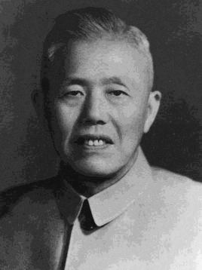
康普顿－吴有训效应
康普顿1923年发现这一效应，但是哈佛大学居里夫人的弟子杜安尼没有重复出这个实验。
中华民国十二年（1923年），吴有训成为他的研究生，与康普顿教授一起从事X射线散射光谱研究。
中华民国十三年（1924年），他与康普顿合作发表《经过轻元素散射后的钼Ka射线的波长》。
中华民国十四年（1925年），吴有训在康普顿的指导下做博士论文，题目就叫“康普顿效应”。通过答辩获得芝加哥大学哲学博士学位， 并留校任助教。
1897-1977
吴有训教授
也有人称
康普顿－
吴有训效应
Notes:
http://baike.baidu.com/item/吴有训/16571?sefr=enterbtn

Slide 14
光子概念小结
光子，或者光量子的物理概念，是建立在3个著名的物理实验基础上的:
1.黑体辐射实验：黑体空腔中的光波，振子能量只能取E=nhν的形式，能量分立.
2.光电效应实验：光波由一个个的光子组成，每个光子是一个整体，被电子吸收.
3.康普顿散射实验：光子具有动能、动量，与电子作用的过程中，满足守恒律.
这时还没有普遍意义上的量子概念

Slide 15
波粒二象性和物质波

Slide 16
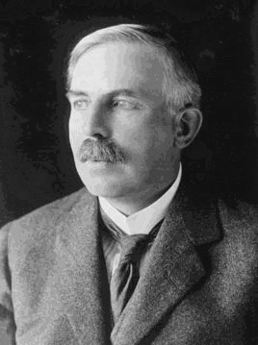
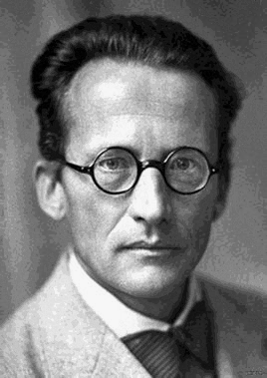
玻尔理论困难回顾
定态到底为什么不能辐射?
卢瑟福（Rutherford）: ‘跃迁时，电子必须事先知道它要往哪里跳，才知道该吸收哪个能量的光；但是不吸收光，又怎么知道末态的情况’—逻辑循环
薛定谔（Schrodinger）： “糟透的跃迁”-- 电子在跃迁过程中，在哪里？
玻尔理论（旧量子论）把经典物理的规律用于微观粒子，有不可客服的困难！
玻尔（1922领诺奖）：“这一理论十分初步，许多基本问题还有待解决！“

Slide 17
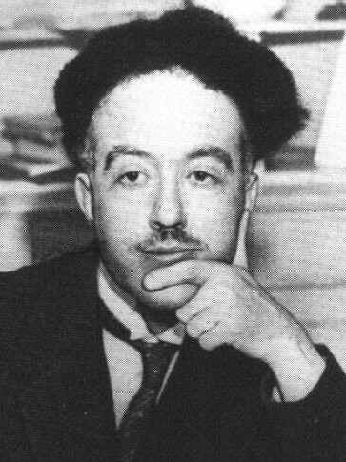
The History of Quantum Theory
1900, Planck: Quantum of Energy
1905, Einstein: Light Quantum
1913, Bohr: Quantum State
1925, Pauli: Pauli Exclusion Principle
1925, Uhlenbeck(乌伦贝克) & Goudsmit(古德斯米特): Discovery of Electron Spin
1924, de Broglie: Wave-Particle Duality
1925-1928, Heisenberg, Born; Schroedinger; Dirac: Quantum Mechanics
Louis de Broglie

Slide 18
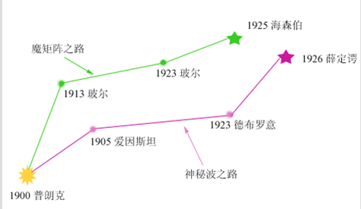
The History of Quantum Theory
1900, Planck: Quantum of Energy
1905, Einstein: Light Quantum
1913, Bohr: Quantum State
1925, Pauli: Pauli Exclusion Principle
1925, Uhlenbeck & Goudsmit: Electron Spin
1924, de Broglie: Wave-Particle Duality
1925-1928, Heisenberg, Born; Schroedinger; Dirac: Quantum Mechanics

Slide 19
光的波粒二象性—双缝干涉实验
单光子也能产生干涉条纹么?
⇒ 光到底是粒子还是波？

Slide 20
光的波粒二象性
波动性： 光的干涉和衍射
粒子性： （光电效应等）
相对论能量和动量关系
光子
描述光的
粒子性
描述光的
波动性

Slide 21
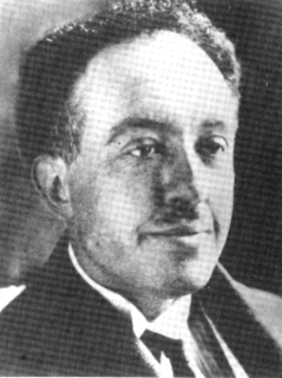
法国物理学家德布罗意
Louis Victor de Broglie 1892 – 1987
波粒二象性（wave-particle duality）
思想方法
  自然界在许多方面都是明显地对称的，采用类比的方法提出物质波的假设 。
  光子的波动和微粒性与原子中电子定态运动的比较
  →物理学中包含整数的现象是在干涉和简正振动的情况下才发生。 电子不能只是简单的微粒？
“整个世纪以来，在辐射理论上，比起波动的研究方法来，是过于忽略了粒子的研究方法； 在实物理论上，是否发生了相反的错误呢 ？ 是不是我们关于‘粒子’的图象想得太多 ，而过分地忽略了波的图象呢？”
1929年诺贝尔物理奖，成为第一个以学位论文获奖的学者。
Notes:
楔子
在这里想讲一个故事。
讲故事之前自然总要为故事取一个名字，而我的这个故事的名字就叫做“大话量子力学”。
“大话”者，典自于“大话西游”也。
何为？盖因此故事之于正史颇似“大话西游”之于“西游记”。
所不同者，“大话西游”与“西游记”皆为虚妄，只有正统与无厘头之分，而我的故事却更接近于真正的历史。
一
故事发生在二十世纪初的法国。
巴黎。
一样的延续着千百年的灯红酒绿，香榭丽舍大道上散发着繁华和暧昧，红磨坊里弥漫着躁动与彷徨。
而在此时的巴黎，有一个年轻人，名字叫做德布罗意（De Broglie），从他的名字当中可以看出这是一个贵族，事实上德布罗意的父亲正是法国的一个伯爵，并且是正是一位当权的内阁部长。
这样一个不愁吃不愁穿只是成天愁着如何打发时光的花花公子自然要找一个能消耗精力的东西来磨蹭掉那些无聊的日子（其实象他这样的花花公子大约都会面临这样的问题）
德布罗意 则找到了一个很酷的“事业”——研究中世纪史。
据说是因为中世纪史中有着很多神秘的东西吸引着这位年轻人。
时间一转就到了１９１９，这是一个科学界急剧动荡动着的年代。
就在这一年，德布罗意突然移情别恋对物理产生了兴趣，尤其是感兴趣于当时正流行的量子论。
具体来说就是感兴趣于一个在当时很酷的观点：光具有粒子性。
这一观点早在十几年前由普朗克提出，而后被爱因斯坦用来解释了光电效应，但即便如此，也非常不见容于物理学界各大门派。
德布罗意倒并不见得对这一观点的物理思想有多了解，也许他的理解也仅仅就是理解到这个观点是在说“波就是粒子”。
或许是一时冲动，或许是因为年轻而摆酷，德布罗意来到了一派宗师朗之万门下读研究生。
从此，德布罗意走出了一道足以让让任何传奇都黯然失色的人生轨迹。
二
历史上德布罗意到底花了多少精力去读他的研究生也许已经很难说清，事实上德布罗意在他的５年研究生生涯中几乎是一事无成。事实上也可以想象，一个此前对物理一窍不通的中世纪史爱好者很难真正的在物理上去做些什么。
白驹过隙般的五年转眼就过去了，德布罗意开始要为他的博士论文发愁了。
其实德布罗意大约只是明白普朗克爱因斯坦那帮家伙一直在说什么波就是粒子，（事实上对于普朗克大约不能用“一直”二字，此时的普朗克已经完全抛弃自己当初的量子假设，又回到了经典的就框架。）而真正其中包含的物理，他能理解多少大约只有上帝清楚。
五年的尽头，也就是在１９２４，德布罗意终于提交了自己的博士论文
他的博士论文只有一页纸多一点，不过可以猜想这一页多一点的一份论文大约已经让德布罗意很头疼了，只可惜当时没有枪手可以雇来帮忙写博士论文。
他的博士论文只是说了一个猜想，既然波可以是粒子，那么反过来粒子也可以是波。
而进一步德布罗意提出波的波矢和角频率与粒子动量和能量的关系是：
动量＝普朗克常数／波矢
能量＝普朗克常数＊角频率
这就是他的论文里提出的两个公式
而这两个公式的提出也完全是因为在爱因斯坦解释光电效应的时候提出光子的动量和能量与光的参数满足这一关系。
可以想象这样一个博士论文会得到怎样的回应。
在对论文是否通过的投票之前，德布罗意的老板朗之万就事先得知论文评审委员会的六位教授中有三位已明确表态会投反对票。
本来在欧洲，一个学生苦读数年都拿不到学位是件很正常的事情，时至今日的欧洲也依然如此。何况德布罗意本来就是这么一个来混日子的的花花公子。
然而这次偏偏又有些不一样——德布罗意的父亲又是一位权高望众的内阁部长，而德布罗意在此厮混五年最后连一个Ph.D都没拿到，双方面子上自然也有些挂不住。
情急之中，朗之万往他的一个好朋友那里寄了一封信。
当初的朗之万是不是碍于情面想帮德布罗意混得一个PhD已不得而知，然而事实上，这一封信却改变了科学发展的轨迹。
三
这封信的收信人
是爱因斯坦。
信的内容大致如下：
尊敬的爱因斯坦阁下：
在我这里有一位研究生，已经攻读了五年的博士学位，如今即将毕业，在他提交的毕业论文中有一些新的想法………………
请对他的论文作出您的评价。
另外顺便向您提及，该研究生的父亲是弊国的一位伯爵，内阁的＊＊部长，若您……，将来您来法国定会受到隆重的接待
朗之万
在信中，大约朗之万的潜台词似乎就是如果您不肯给个面子，呵呵，以后就甭来法国了。
不知是出于知趣呢，还是出于当年自己的离经叛道而产生的惺惺相惜，爱因斯坦很客气回了一封信，大意是该论文里有一些很新很有趣的思想云云。
此时的爱因斯坦虽不属于任何名门望派，却已独步于江湖，颇有威望。有了爱因斯坦的这一封信，评审委员会的几位教授也不好再多说些什么了。
于是，皆大欢喜。
浪荡子弟德布罗意就这样“攻读”下了他的PhD（博士）。
而按照当时欧洲的学术传统，朗之万则将德布罗意的博士论文印成若干份分寄到了欧洲各大学的物理系。
大约所有人都以为事情会就此了结，多少年以后德布罗意那篇“很新很有趣”博士论文也就被埋藏到了档案堆里了。
德布罗意大约也就从此以一个PhD的身份继续自己的浪荡生活。。
但历史总是喜欢用偶然来开一些玩笑，而这种玩笑中往往也就顺带着改变了许多人的命运。
在朗之万寄出的博士论文中，有一份来到了维也纳大学。
四
1926年初。
维也纳。
当时在维也纳大学主持物理学术活动的教授是德拜，他收到这份博士论文后，将它交给了他的组里面一位已经年届中年的讲师。
这位讲师接到的任务是在两周后的seminar（学术例会）上将该博士论讲一下。
这位“老”讲师大约早已适应了他现在这种不知算是平庸还是算是平静的生活，可以想象，一个已到不惑之年而仍然只在讲师的位置上晃荡的人，其学术前途自然是朦胧而晦暗。 而大约也正因为这位讲师的这种地位才使得它可以获得这个任务，因为德拜将任务交给这位讲师时的理由正是“你现在研究的问题不很重要，不如给我们讲讲德布罗意的论文吧”。
这位讲师的名字
叫做——薛定谔（Schrödinger）
在接下来的两周里，薛定谔仔细的读了一下德布罗意的“博士论文”，其实从内容上来讲也许根本就用不上“仔细”二字，德布罗意的这篇论文只不过一页纸多一点，通篇提出的式子也不过就两个而已，并且其原型是已经在爱因斯坦发表的论文中出现过的。
然而论文里说的话却让薛定谔一头雾水，薛定谔只知道德布罗意大讲了一通“波即粒子，粒子即波”，除此之外则是“两个黄鹂鸣翠柳“——不知所云。
两周之后，薛定谔硬着头皮把这篇论文的内容在seminar上讲了一下，讲者不懂，听者自然也是云里雾里，而老板德拜则做了一个客气的评价：
“这个年轻人的观点还是有些新颖的东西的，虽然显得很孩子气，当然也许他需要更深入一步，比如既然提到波的概念，那么总该有一个波动方程吧”
多年以后有人问德拜是否后悔自己当初作出的这一个评论，德拜自我解嘲的说“你不觉得这是一个很好的评论吗？”
并且，德拜建议薛定谔做一做这个工作，在两周以后的seminar上再讲一下。
两周以后。
薛定谔再次在seminar上讲解德布罗意的论文，并且为德布罗意的“波”找了一个波动方程。
这个方程就是“薛定谔方程”！
当然，一开始德布罗意的那篇论文就已经认为是垃圾，而从垃圾产生出来的自然也不会离垃圾太远，于是没人真正把这个硬生生给德布罗意的“波”套上的方程当一回事，甚至还有人顺口编了一首打油诗讽刺薛定谔的方程：
欧文用他的psi，计算起来真灵通：
但psi真正代表什么，没人能够说得清。
（欧文就是薛定谔，psi是薛定谔波动方程中的一个变量）
故事的情节好像又一次的要归于平庸了，然而平庸偏偏有时候就成了奇迹的理由。
大约正是薛定谔的“平庸”使得它对自己的这个波动方程的平庸有些心有不甘，他决定再在这个方程中撞一撞运气。
五
上面讲到的情节放到当时的大环境中来看就好像是湖水下面的一场大地震——从湖面上看来却是风平浪静。
下面请允许我暂时停止对“老”讲师薛定谔的追踪，而回过头来看一看这两年发生物理学界这个大湖表面的风浪。
此前，玻尔由普朗克和爱因斯坦的理论的启发提出了著名的“三部曲”，解释了氢光谱，在这十几年的发展当中，由玻尔掌门的哥本哈根学派已然是量子理论界的“少林武当”。
1925，玻尔的得意弟子海森堡提出了著名的矩阵力学，进一步抛弃经典概念，揭示量子图像，精确的解释了许多现象，已经成为哥本哈根学派的镇门之宝——量子届的“屠龙宝刀”。不过在当时懂矩阵的物理学家没有几个，所以矩阵力学的影响力仍然有限。事实上就是海森堡本人也并不懂“矩阵”，而只是在他的理论出炉之后哥本哈根学派的另一位弟子玻恩告诉海森堡他用的东西在数学中就是矩阵。
再回过头来再关注一下我们那个生活风平浪静的老讲师薛定谔在干些什么——我指的是在薛定谔讲解他的波动方程之后的两个星期里。
事实上此时的他正浸在温柔乡中——带着他的情妇在维也纳的某个滑雪场滑雪。
不知道是宜人的风景还是身边的温香软玉，总之是冥冥之中有某种东西，给了薛定谔一个灵感，而就是这一个灵感，改变了物理学发展的轨迹。
薛定谔从他的方程中得出了玻尔的氢原子理论！
六
倚天一出，天下大惊。
从此谁也不敢再把薛定谔的波动方程当成nonsense（扯淡）了。
哥本哈根学派的掌门人玻尔更是大为惊诧，于是将薛定谔请到哥本哈根，详细切磋量子之精妙。
然而让玻尔遗憾的是，在十天的漫长“切磋”中，两个人根本都不懂对方在说些什么。在一场让两个人都疲惫不堪却又毫无结果的“哥本哈根论剑”之后，薛定谔回到了维也纳，
薛定谔回到了维也纳之后仍然继续做了一工作，他证明了海森堡的矩阵力学和他的波动方程表述的量子论其实只是不同的描述方式。
从此“倚天”“屠龙”合而为一。
此后，薛定谔虽也试图从更基本的假设出发导出更基本的方程，但终究没有成功，而不久，他也对这个失去了兴趣，转而去研究“生命是什么”。
历史则继续着演义他的历史喜剧。
德布罗意，薛定谔都在这场喜剧中成为诺奖得主而名垂青史。
＊
尾声
其实在这一段让人啼笑皆非的历史当中，上帝还是保留了某种公正的。薛定谔得出它的波动方程仅在海森堡的矩阵力学的的诞生一年之后，倘若上帝把这个玩笑开得更大一点，让薛定谔在1925年之前就导出薛定谔方程，那恐怕矩阵力学就根本不可能诞生了（波动方程也就是偏微分方程的理论是为大多数物理学家所熟悉的，而矩阵在当时则没有多少人懂）。如此则此前在量子领域已辛苦奋斗了十几年的哥本哈根学派就真要吐血了！
薛定谔方程虽然搞出了这么一个波动方程，却并不能真正理解这个方程精髓之处，而对它的方程给出了一个错误的解释——也许命中注定不该属于他的东西终究就不会让他得到。对薛定谔方程的正确解释是有哥本哈根学派的玻恩作出的。（当然玻恩的解释也让物理界另一位大师——爱因斯坦极为震怒，至死也念念不忘“上帝不会用掷色子来决定这个世界的”，此为后话）。
更基本的量子力学方程，也就是薛定谔试图获得但终究无力企及的的基本理论，则是由根本哈根学派的另一位少壮派弟子——狄拉克导出的，而狄拉克则最终领袖群伦，建起了了量子力学的神殿。

Slide 22
德布罗意假设（1924 年 ）
光：波粒二象性 ⇒ 实物粒子：波粒二象性
德布罗意公式
宏观物体的德布罗意波长小到实验难以测量的程度，因此宏观物体仅表现出粒子性
注 意
若 则
若 则

Slide 23
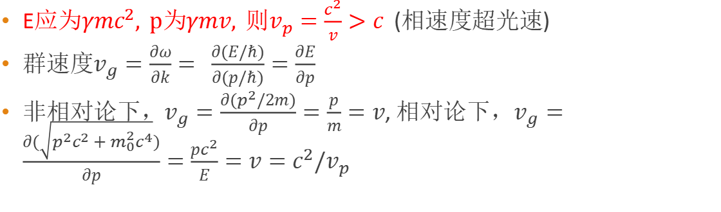

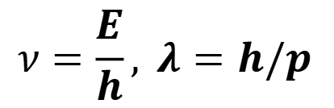
群速度与相速度
$$ν=\frac{E}{h}, λ=h/p$$
$$v_{p}=E/p$$
E应为$γmc^{2}, p为γmv, 则v_{p}=\frac{c^{2}}{v}>c$ (相速度超光速)
群速度$v_{g}=\frac{∂ω}{∂k}= \frac{∂(E/ℏ)}{∂(p/ℏ)}=\frac{∂E}{∂p}$
非相对论下，$v_{g}=\frac{∂(p^{2}/2m)}{∂p}=\frac{p}{m}=v$, 相对论下，$v_{g}=\frac{∂(\sqrt{p^{2}c^{2}+m_{0}^{2}c^{4}})}{∂p}=\frac{pc^{2}}{E}=v=c^{2}/v_{p}$

Slide 24
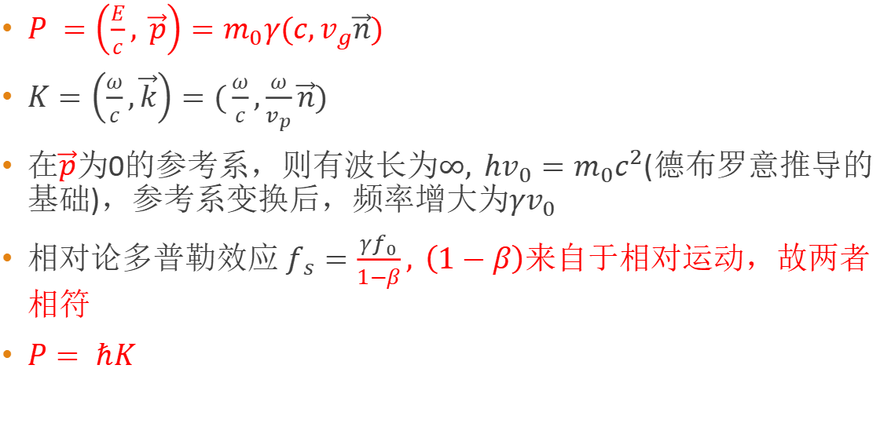
参考系选择
$P =\left(\frac{E}{c}, \vec{p}\right)=m_{0}γ(c,v_{g}\vec{n})$
$K=\left(\frac{ω}{c},\vec{k}\right)=(\frac{ω}{c},\frac{ω}{v_{p}}\vec{n})$
在$\vec{p}$为0的参考系，则有波长为$∞, hv_{0}=m_{0}c^{2}$(德布罗意推导的基础)，参考系变换后，频率增大为$γv_{0}$
相对论多普勒效应 $f_{s}=\frac{γf_{0}}{1−β}, \left(1−β\right)来自于相对$运动，故两者相符
$P= ℏK$

Slide 25
如何理解
粒子（如质子）是一个大的波包,但不是经典意义的波包，否则由于相速度的不同，粒子会解体；是概率意义的波包
相速度超过光速
平面波，具有确定的速度和能量，弥散在整个时空
波包的不同组分的波长，根据波粒二象性==》动量不确定
粒子的运动速度可以理解为波包的群速度
即是在“所谓”粒子静止的参考系，粒子实际上也在不断运动

Slide 26
电子究竟是什么：粒子还是波
Feynman语录：“电子既不是粒子也不是波”
更准确地复述Feynman的观点：“电子既不是经典粒子，也不是经典的波”
按照辩证法：电子即是粒子，也是波，但波不是经典物理里面的波，粒子也不是经典物理里面的质点
波动性和粒子性不能同时共存

Slide 27
物质波的概念⇒轨道量子化条件
稳定轨道
r
波长
λ
1924.11.29德布罗意把题为“量子理论的研究”的博士论文提交巴黎大学
论文获得了评委会的高度评价
朗之万把德布罗意的文章寄给爱因斯坦 ⇒ 物质波理论受到了关注
德布罗意：电子在晶体上的衍射实验 ⇒ 验证物质波

Slide 28
例题
在一束电子中，电子的动能为 200eV ，求此电子的德布罗意波长λ？
此波长的数量级与 X 射线波长的数量级相当。
解

Slide 29
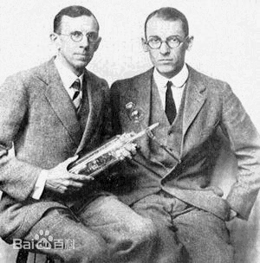
德布罗意波的实验证明
戴维孙 — 革末电子的晶体（三维空间结构周期性变化）衍射实验（1927年）
电子枪
K
检测器
电子束
电子从灯丝K射出，经电势差为U的加速电场，通过狭缝后成为很细的电子束，投射在镍晶体M上，电子束在晶体面上散射后进入电子探测器，其电流由电流计G 测出。
散射线
M
电子被镍晶体衍射实验

Slide 30
戴维孙—革末实验结果
散射电子束在某些方向上特别强；这种现象类似于X射线被单晶衍射的情形，从而显示了电子束的波动特性。
使电子束与散射线之间的夹角 θ 保持不变,并测量在不同加速电压下散射电子束的强度
  电子束流强度并不随加速电压而单调变化，而是出现一系列峰值
  U=54V时，有明显的极大
相对强度
衍射角
θ
0
10
20
30
40
50
60
70
80

Slide 31
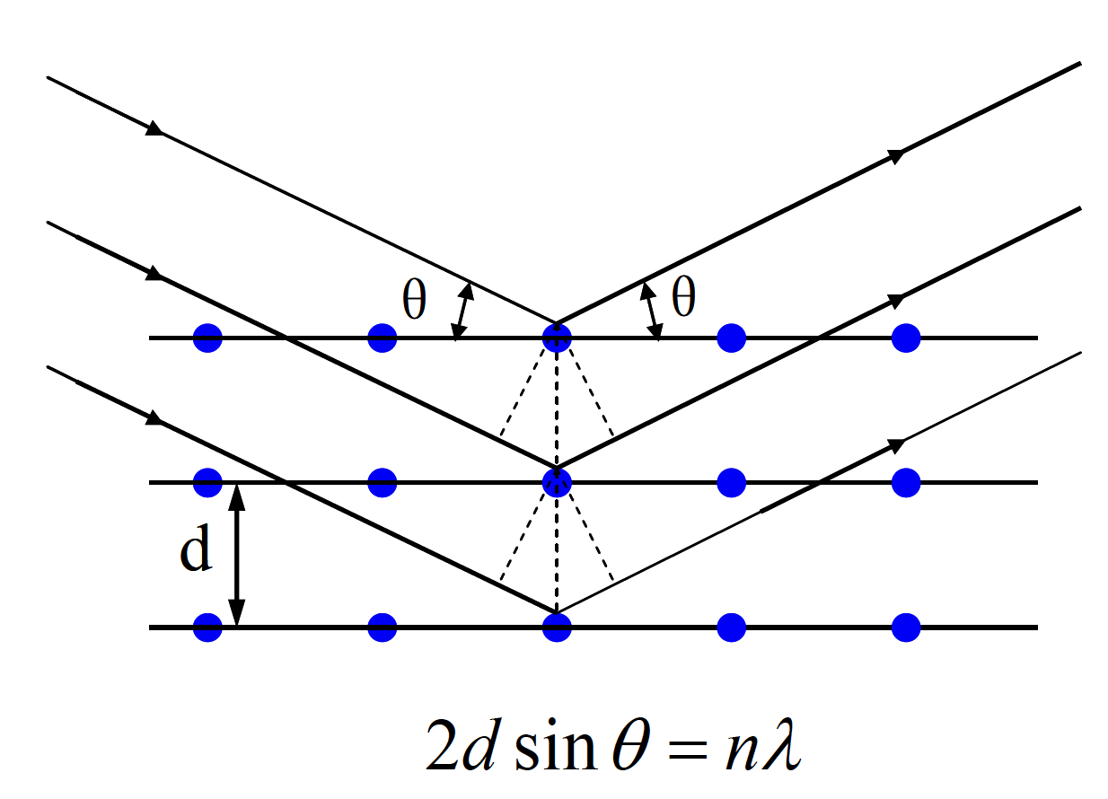
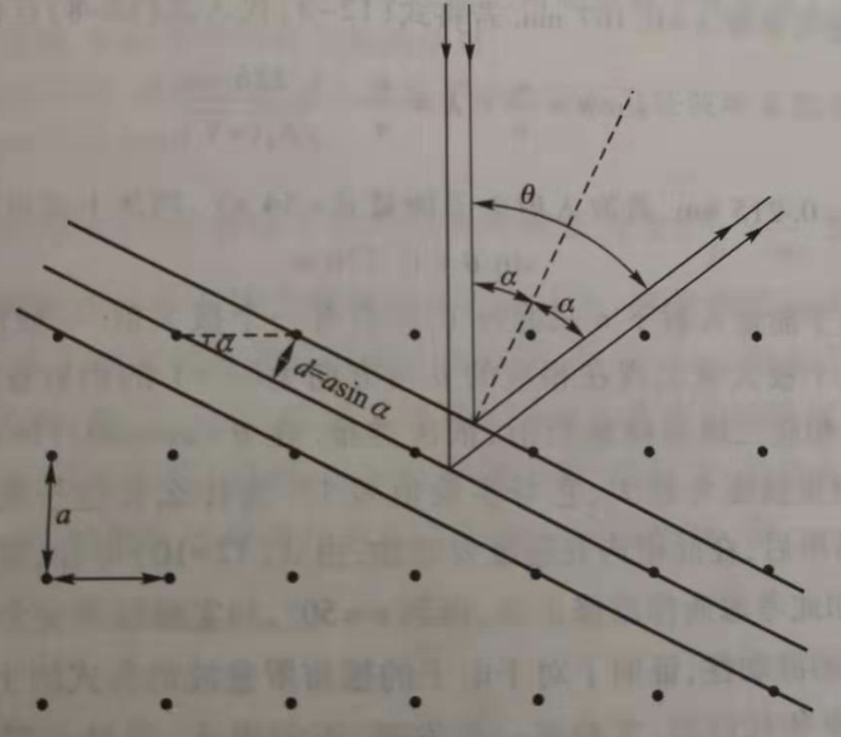
电子与晶体衍射的物理图像
用类似X射线衍射，把电子束看成一束波入射到晶体点阵上，设两入射平行线距离为d，垂直入射散射角为θ的方向上相邻两原子散射线的波程差为：
波程差 $d\sin{θ=nλ}$ 时加强----布拉格公式（父子诺贝尔奖）
可见，当θ、λ满足此式时，测得电流的极大值

Slide 32
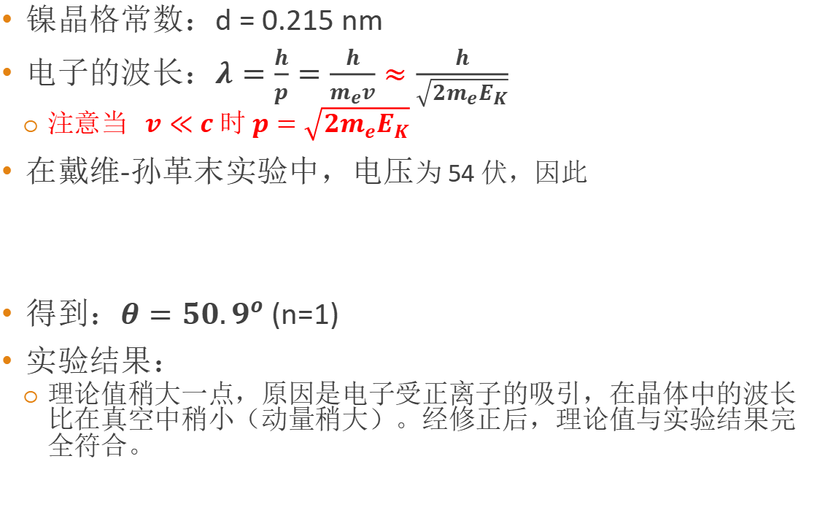
戴维孙—革末实验结果的理论分析
镍晶格常数：d = 0.215 nm
电子的波长：$λ=\frac{h}{p}=\frac{h}{m_{e}v}≈\frac{h}{\sqrt{2m_{e}E_{K}}}$
  注意当 $v≪c$ 时 $p=\sqrt{2m_{e}E_{K}}$
在戴维-孙革末实验中，电压为 54 伏，因此
得到：$θ={50.9}^{o}$ (n=1)
实验结果：
  理论值稍大一点，原因是电子受正离子的吸引，在晶体中的波长比在真空中稍小（动量稍大）。经修正后，理论值与实验结果完全符合。

Slide 33
同能量电子和光子波长比较
电子波长
光子波长表达式
相同能量下，光子的波长远大于电子的波长

Slide 34
一些粒子的德布罗意波长
For a wavelength of 1 A, the energies involved are
for photons 12.4 keV
for electrons 150 eV
for neutrons 0.081 eV
for helium atoms 0.02 eV
室温下面，粒子的热运动能量为0.025eV, 因此需要低温环境才能观测到比氦核重的原子的波动性

Slide 35
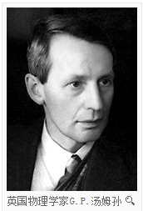
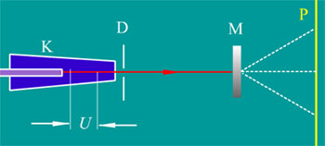
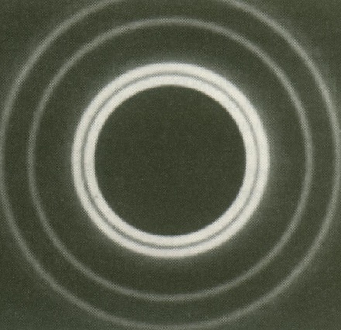
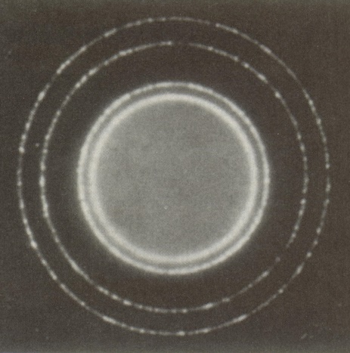
G.P.汤姆逊电子衍射实验（1927）
英国物理学家 G. P. 汤姆逊（ J. J. 汤姆逊之子）独立地从实验中观察到电子束穿过金属多晶薄膜时的衍射现象
1929年 德布罗意获诺贝尔物理奖
G.P.汤姆逊和戴维逊因证实电子具有波动性，分享了1937年的诺贝尔物理学奖
X射线
电子束

Slide 36

其他证实粒子子具有波动性的实验
1930年艾斯特曼(Estermann)、斯特恩(Stern)、和他们的同事们证实了普通原子具有波动性。后来实验又验证了质子、中子等实物粒子都具有波动性
约恩逊实验 (1961)：双缝干涉
  要将狭缝做得极细是很困难的（由于电子的德布罗意波长很小，这类实验很难做），直到1961年C. Jönsson运用铜箔中形成的2-5条细缝得到了电子的多缝干涉图样

Slide 37
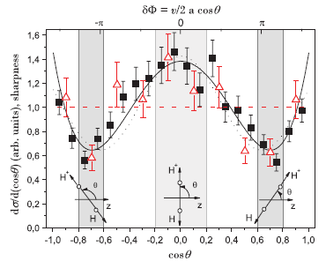
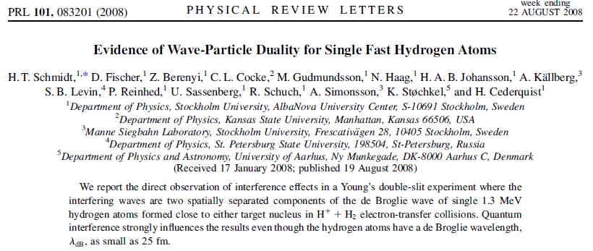
其他证实粒子子具有波动性的实验
目前最新的实验验证是在动能为 1.3 MeV 的单个氢原子中观察到了干涉效应。此时氢原子的德布罗意波长为 25 fm，接近经典极限。其它大分子的干涉如 C₇₀ 也在2002年观测到。

Slide 38
上节回顾
类氢原子、奇异原子
波尔理论的历史意义和局限
康普顿散射的实验装置及实验结果

Slide 39
上节回顾
康普顿散射的解释
康普顿散射和光电效应的区别
光的波粒二象性
粒子的波粒二象性
戴维逊-盖革实验
波粒二象性的概率解释

Slide 40
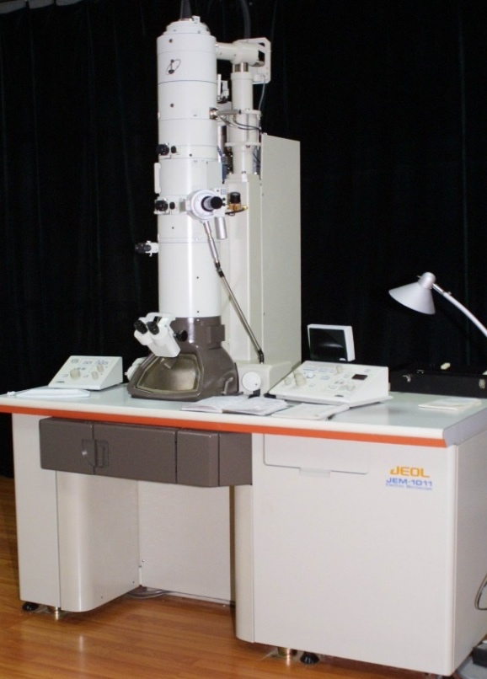
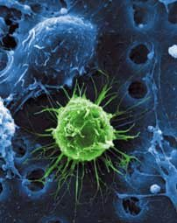
微观粒子波动性的应用
1933年，德国的E.Ruska和Knoll等人研制成功第一台电子显微镜
  由于电子波长比可见光波长小 10⁻³ ～10⁻⁵数量级，从而可大大提高电子显微镜的分辨率(仪器分辨本领： )
1982年，IBM的G.Binnig和H.Rohrer研制成功第一台隧道扫描显微镜(STM)
1986年诺贝尔物理学奖
  Ruska：电子物理领域的基础研究工作，设计出世界上第一台电子显微镜
  Binnig和Rohrer：设计出扫描式隧道效应显微镜

Slide 41
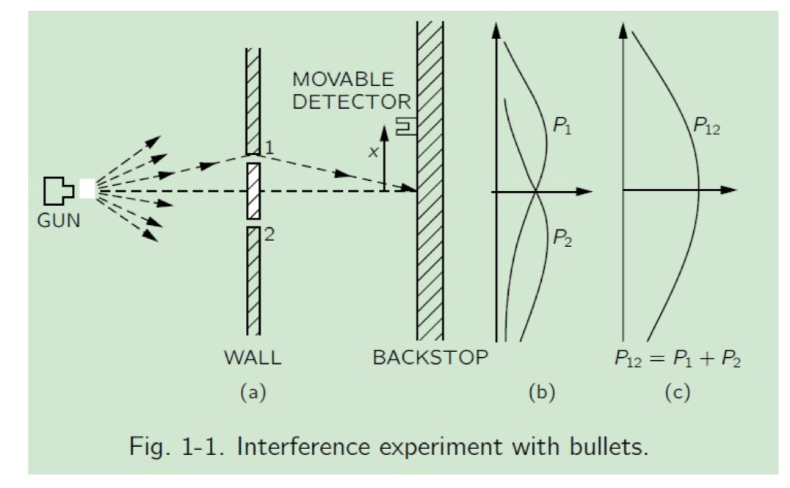
经典粒子双缝实验

Slide 42
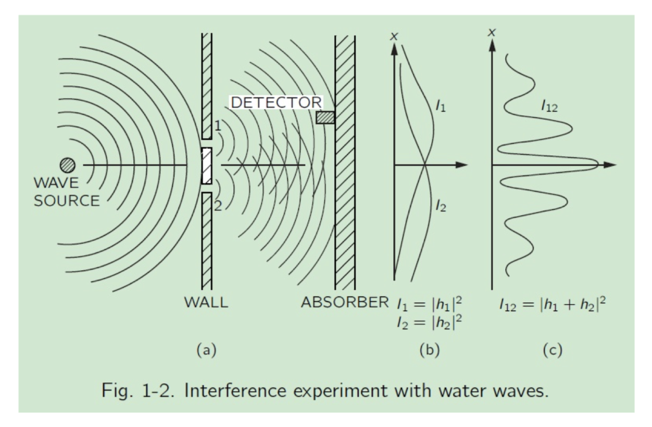
经典波的双缝实验

Slide 43
实物粒子波动性和粒子性之间的关系？
当前得到公认的关于德布罗意波的实质的解释，是玻恩在1926年提出的统计解释：
物质波是“概率波”,它是怎样描述粒子在空间各处出现的概率呢？
  波动性：某处明亮，则某处光强大， 即 I 大。
  粒子性：某处明亮，则某处光子多， 即 N大。

Slide 44
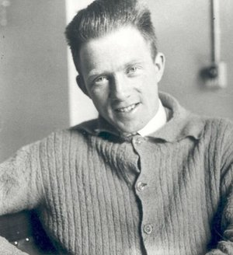
海森堡不确定原理
Werner Karl Heisenberg
1901～1976
1925年建立了量子理论第一个数学描述——矩阵力学
1927年阐述了著名的不确定关系。

Slide 45
位置—动量不确定关系
按照经典波动理论，约束在空间某区域内的波不可能是单色的——不可能具有唯一的波长。
这一结论对物质波同样正确：被束缚在某区域的粒子不可能具有确定的动量，即粒子的坐标和动量不能同时取确定值，存在一个不确定关系。
海森堡（W. Heisenberg）在1927年发表了著名的位置—动量不确定关系

Slide 46
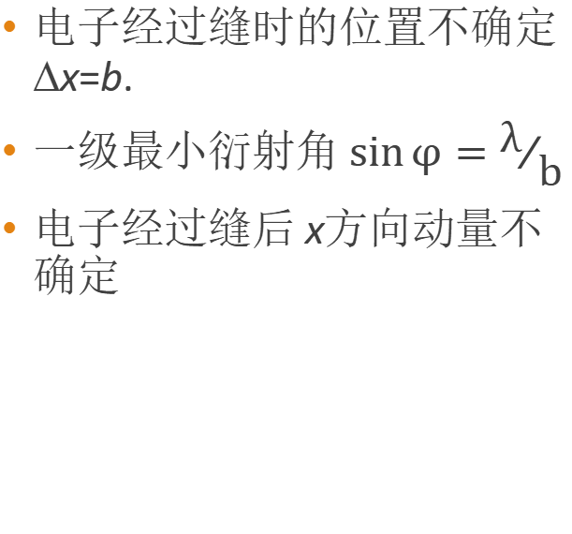
电子衍射的不确定关系
电子的单缝衍射
(1961年，约恩逊成功的做出)
电子经过缝时的位置不确定 x=b.
一级最小衍射角 $\sin{φ=λ/b}$
电子经过缝后 x方向动量不确定
电子的单缝衍射实验
考虑衍射次级有

Slide 47
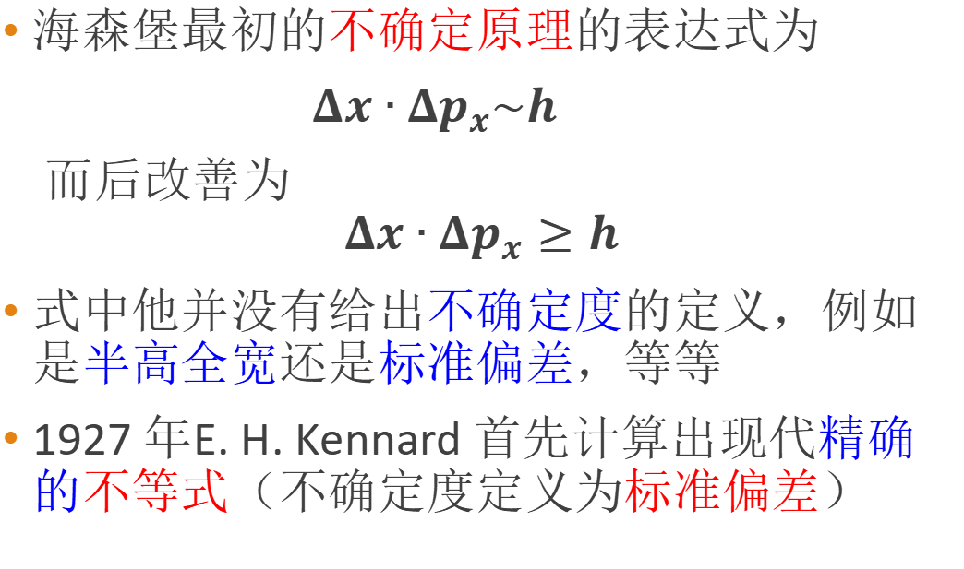
关于不确定原理的一些说明
海森堡最初的不确定原理的表达式为
$Δx∙Δp_{x}\sim h$
而后改善为
$$Δx∙Δp_{x}≥h$$
式中他并没有给出不确定度的定义，例如是半高全宽还是标准偏差，等等
1927 年E. H. Kennard 首先计算出现代精确的不等式（不确定度定义为标准偏差）

Slide 48
不确定关系的表述
对坐标 x 测量得越精确（Δx越小），动量不确定性 Δp_{x}就越大(衍射越厉害)。
电子的坐标和动量不能同时确定。
不限制电子坐标时，动量可以取确定值。
严格的不确定性关系应该是：

Slide 49
电子衍射的不确定关系
狭缝对电子束起了两种作用：一是将它的坐标限制在缝宽d的范围内，一是使电子在坐标方向上的动量发生了变化。这两种作用是相伴出现的，不可能既限制了电子的坐标，又能避免动量发生变化。
如果缝愈窄，即坐标愈确定，则在坐标方向上的动量就愈不确定。因此，微观粒子的坐标和动量不能同时有确定的值。

Slide 50
例题1
一颗质量为10 g 的子弹，具有200m/s的速率 . 若其动量的不确定范围为动量的0.01% (这在宏观范围是十分精确的 ) , 则该子弹位置的不确定量范围为多大?
解 子弹的动量
动量的不确定范围
位置的不确定量范围

Slide 51
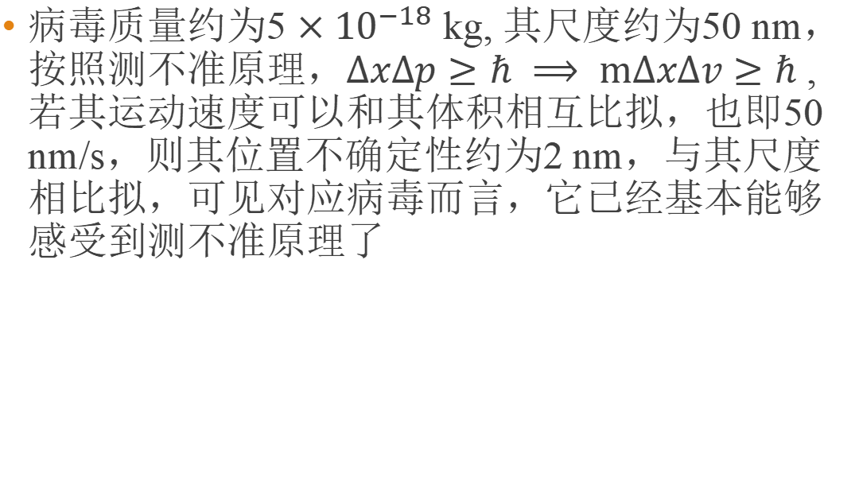
例题2
病毒质量约为5 $×{10}^{−18}$ kg, 其尺度约为50 nm，按照测不准原理，$ΔxΔp≥ℏ ⟹ mΔxΔv≥ℏ$, 若其运动速度可以和其体积相互比拟，也即50 nm/s，则其位置不确定性约为2 nm，与其尺度相比拟，可见对应病毒而言，它已经基本能够感受到测不准原理了

Slide 52
能量和时间的不确定关系
将激光光子位置-动量不确定性关系
变为
同样可得粒子处于某状态的能量和时间的不确定性关系

Slide 53
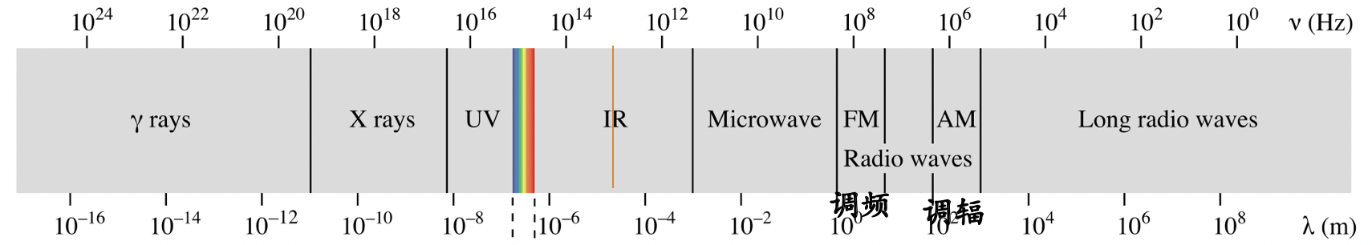
例题
原子在激发态的寿命为10⁻⁸ s，由不确定关系
可以解释为什么原子谱线自然宽度
谱线宽度：
原子基态寿命无穷长，基态有确定的能量值。
γ
与实验测量结果吻合！

Slide 54
说明
不确定性与测量没有关系，是微观粒子波—粒二象性的体现。
不确定性的物理根源是粒子的波动性。
不确定性关系限定了使用经典语言的范围和度
微观粒子同一方向上的坐标与动量不可同时准确测量,它们的精度存在一个终极的不可逾越的限制 .
对宏观粒子，因h很小，所以
可视为位置和动量能同时准确测量

Slide 55
好量子数
显然根据不确定关系，位置和动量已经不能很好地描述粒子的状态，即我们无法用经典图像去解释为何动量能够瞬时改变。因此对于一个波包，我们称位置和动量已经不是好量子数，而是用其他可以确定描述，有定值的“好量子数”来描述体系，如n, l, m等
此类难题，在波恩(Born)的统计解释和薛定谔方程出来之后可以更加自洽地理解。

Slide 56
概率波与波函数

Slide 57
波函数及其统计解释
经典粒子 不被分割的整体，有确定位置和运动轨道 ；决定论，严格的因果律
经典的波 某种实际的物理量的空间分布作周期性的变化，波具有相干叠加性
二象性 要求将波和粒子两种对立的属性统一到同一物体上 。必须采用几率性的观点（量子力学的哥本哈根解释）

Slide 58
波函数
经典的波与波函数
机械波
电磁波
经典波为实函数

Slide 59
量子力学波函数（复函数）
既然粒子具有波动性，应该有描述波动性的函数——波函数。
奥地利物理学家薛定谔（E．Schrodinger，1887－1961）1925年提出用波函数Ψ(r, t)描述粒子运动状态。
按德布罗意假设：能量E、动量 p 的“自由粒子”沿x方向运动对应的物质波应为“单色平面波”：

Slide 60
量子力学波函数
由关系数
可将波函数改写为
——ψ₀为待定常数
若粒子为三维自由运动，波函数可表示为

Slide 61
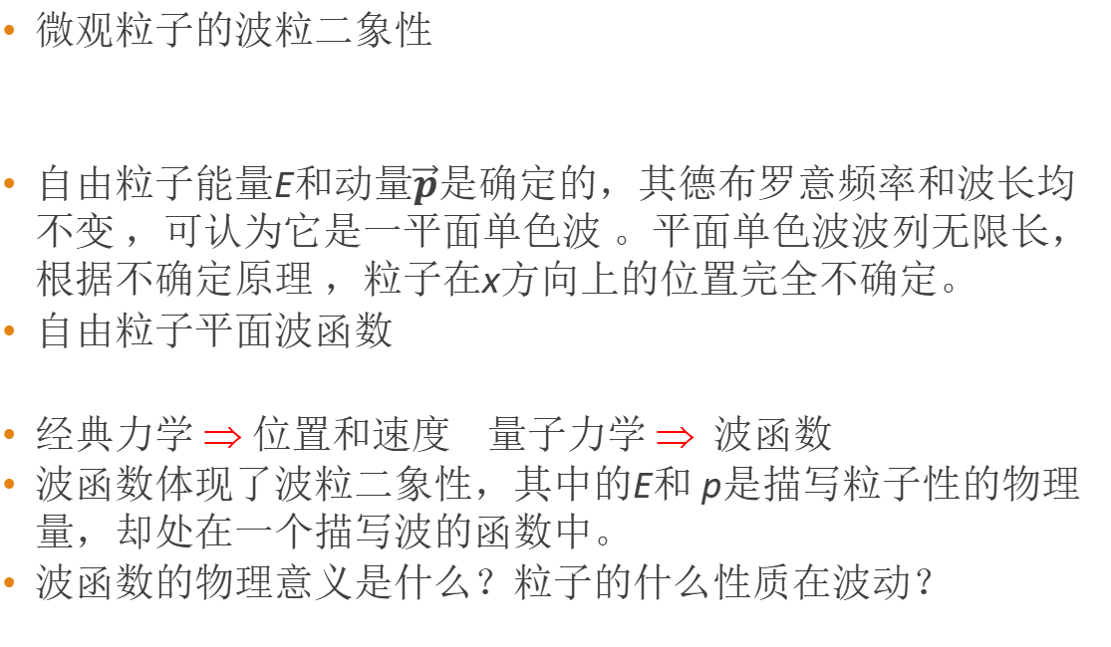
量子力学波函数
微观粒子的波粒二象性
自由粒子能量E和动量$\vec{p}$是确定的，其德布罗意频率和波长均不变 ，可认为它是一平面单色波 。平面单色波波列无限长，根据不确定原理 ，粒子在x方向上的位置完全不确定。
自由粒子平面波函数
经典力学 ⇒ 位置和速度 量子力学 ⇒ 波函数
波函数体现了波粒二象性，其中的E和 p是描写粒子性的物理量，却处在一个描写波的函数中。
波函数的物理意义是什么？粒子的什么性质在波动？

Slide 62
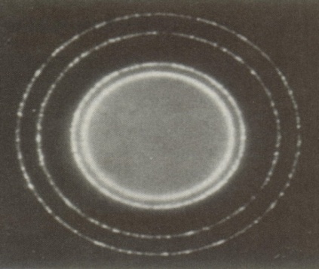
波函数的错误解释
波粒子组成，是大量粒子运动的表现
  电子一个一个的通过小孔 ⇒ 出现衍射条纹（时间够长）
  解释不了单个电子就具有波动性的实验
粒子由波组成，波是基本组成单元
  例如：电子是许多波组合起来的一个波包(wave packet), 是三维空间中连续分布的某种物质波包。
  相速度的不同会导致粒子解体；概率意义上的波包，相速度的不同只导致粒子在空间的出现几率的弥散
单
电子衍射

Slide 63
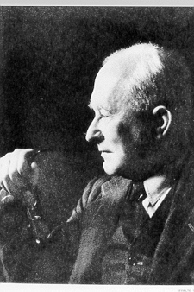

波函数的统计解释
对应粒子波动性的波函数做为一个重要的新概念登上量子力学舞台后，其本身的物理意义却模糊不清，使许多物理学家感到迷惑不解而大伤脑筋
爱因斯坦为了解释光粒子（光量子或光子）和波的二象性，把光波的强度解释为光子出现的几率密度。
玻恩(M．Born，1882－1970)在这个观念的启发下，马上将其推广到Ψ函数上。1926 年玻恩提出：德布罗意波是概率波。 |Ψ|²必须是电子（或其它粒子）的几率密度” 。
1954年，玻恩获诺贝尔物理奖。
($\vec{r}$,t)的物理意义在于：
波函数的模的平方（波的强度）代表时刻 t、在空间$\vec{r}$点处，单位体积元中微观粒子出现的概率。
Notes:
Psi是矢量或标量或张量？

Slide 64
波函数的统计解释
统计解释：在某处德布罗意波的强度是与粒子在该处邻近出现的概率成正比的 。
概率概念的哲学意义：在已知给定条件下，不可能精确地预知结果，只能预言某些可能的结果的概率 。
波恩的波函数几率解释是量子力学基本原理之一
经典波振幅是可测量，而波函数是不可测量，可测的是几率
未来不是由现在来确定的。
大自然根本上是不确定的。
但总的统计规律是可以预言的。

Slide 65
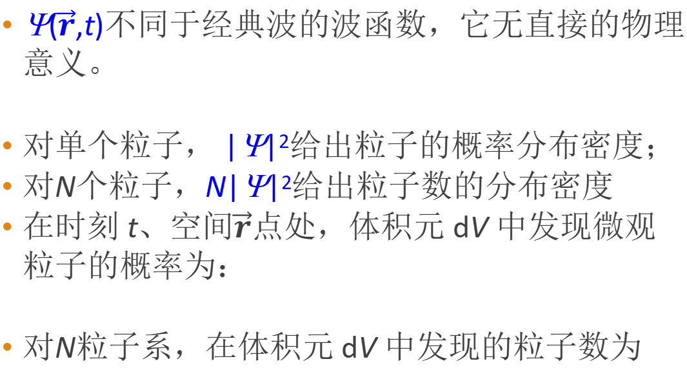
关于波函数的说明
Ψ($\vec{r}$,t)不同于经典波的波函数，它无直接的物理意义。
对单个粒子， |Ψ|²给出粒子的概率分布密度；
对N个粒子，N|Ψ|²给出粒子数的分布密度
在时刻 t、空间$\vec{r}$点处，体积元 dV 中发现微观粒子的概率为：
对N粒子系，在体积元 dV 中发现的粒子数为

Slide 66
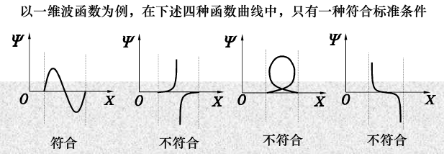
波函数应满足的条件（自然条件）
连续性 --- 因概率不会在某处突变，故波函数必须处处连续.
单值性 --- 任一点或任意体积元内只能有一个概率，故波函数一定是单值的.
有限性 --- 因概率不可能为无限大，故波函数必须是有限的.

Slide 67
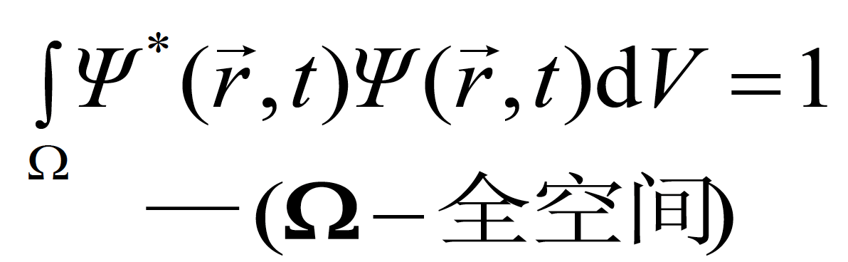
波函数应满足的条件
由于粒子在空间总要出现（不考虑粒子产生和湮灭情况），所以在全空间找到粒子的几率应为1，即归一化条件：
  粒子出现在dV 体积内的几率为：
  粒子在空间各点的概率总和应为 l，

Slide 68
Ψ(r, t) 和 CΨ(r, t)
令
两者所描写状态的相对几率是相同的，这里的 C 是常数。因为在 t 时刻，空间任意两点 r₁ 和 r₂ 处找到粒子的相对几率之比是：
粒子在空间各点出现的几率只取决于波函数在空间各点强度的相对比例，而不取决于强度的绝对大小，因而，将波函数乘上一个常数后，所描写的粒子状态不变，即 Ψ(r, t) 和 CΨ(r, t) 描述同一状态
与经典波不同: 经典波波幅增大一倍（原来的 2 倍），则相应的波动能量将为原来的 4 倍，因而代表完全不同的波动状态。经典波无归一化问题
可见，(r,t)和 CΨ(r,t)描述的是同一几率波.

Slide 69
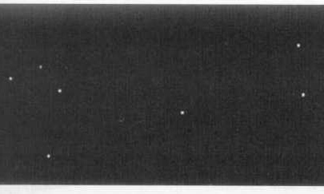
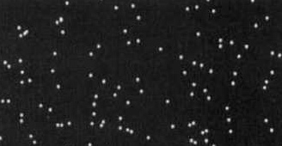
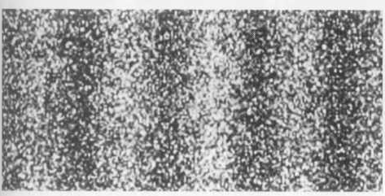
概率波的物理图像
[例] 用几率波说明弱电子流单缝衍射
让入射电子几乎一个一个地通过单缝底片上出现一个一个的点子，开始时电子无规则分布 ——说明电子具有“粒子性”，但不满足经典的决定论
随着电子数增大，逐渐形成衍射图样——衍射图样来源于“单个电子”所具有的波动性——统计规律。
一个电子重复许多次相同实验表现出的统计结果。是自己与自己干涉
德布洛意波（物质波）也称为概率波
少数几个电子
数百个电子
单缝、双缝干涉实验在1961年前是假想实验
约恩逊实验 (1961)
数万个电子

Slide 70
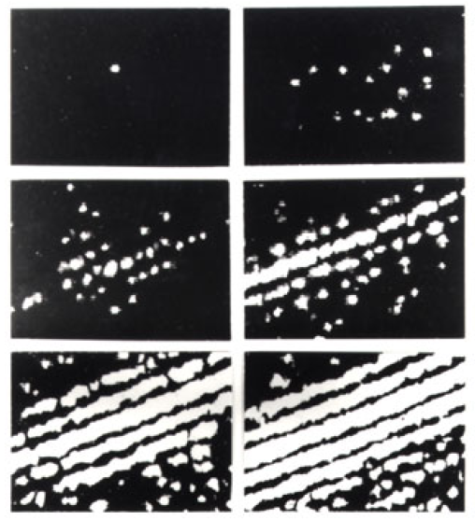
电子的双缝干涉实验-1970s
上述说法是根据光的干涉实验推论到电子的干涉得到的
Richard Phillips Feynman：“你最好不要试着去做这样一个实验，这个实验从未以这种方式做过。”
1970s，意大利博洛尼亚大学，Pier Giorgio Merli等人已经做了这样的实验

Slide 71
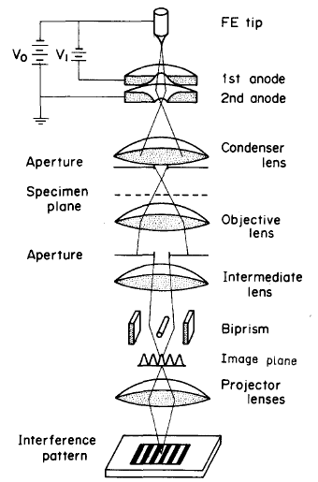
电子的双缝干涉实验-1989
1989年，日立公司的Akira Tonomura等人作了更精确的实验
实际测量证明每秒钟只有少于1000个电子入射到双棱镜中，所以不可能有两个或两个以上的电子同时到达接收装置上
因而不存在干涉是两个电子相互作用的结果

Slide 72
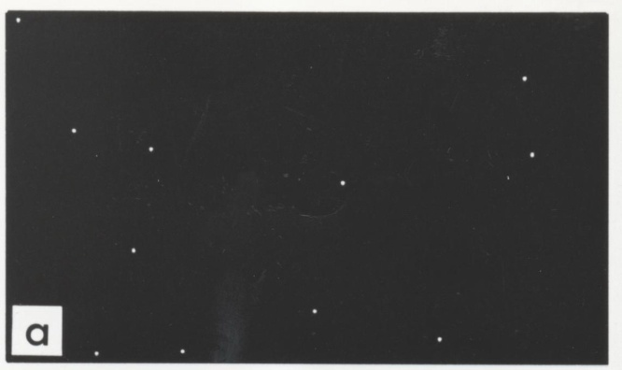
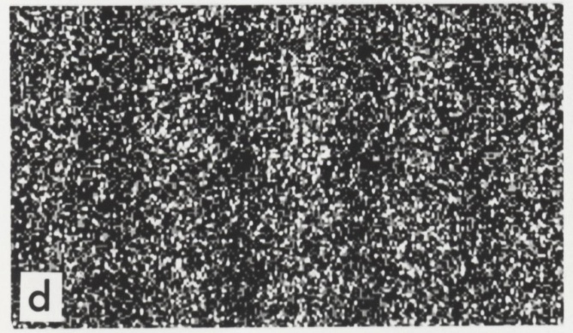
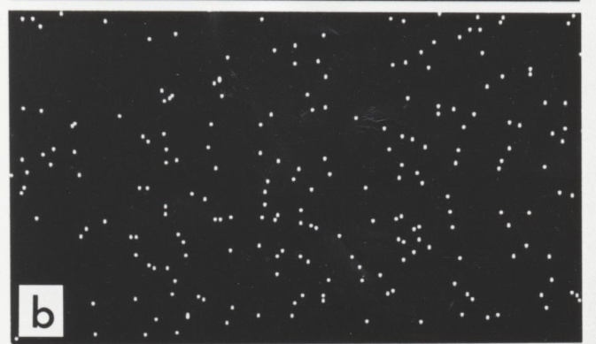
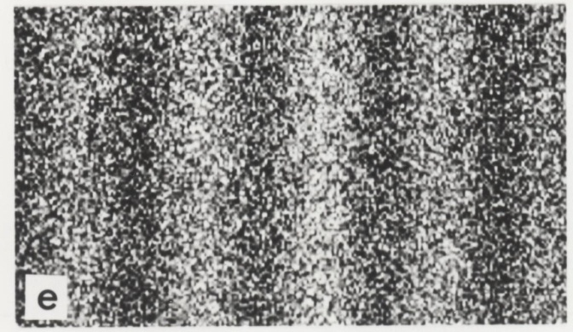

电子的双缝干涉实验-1989

Slide 73
态的叠加原理
同光学中波的叠加原理一样，量子力学中也存在波叠加原理。因为量子力学中的波，即波函数决定体系的状态，称波函数为状态波函数，所以量子力学的波叠加原理称为态叠加原理。
量子力学中的态（ψ）叠加不是经典波的叠加，而是概率波的叠加
  经典物理中，波的迭加只不过是将波幅迭加（波幅代表实际物体的运动等），并在合成波中出现不同频率的波长的子波成分。
微观粒子的态叠加实质是什么呢？

Slide 74

态叠加原理的表述
微观世界：事件发生概率$P=ψ^{∗}ψ={\left|ψ\right|}^{2}$
  $ψ$:概率幅（振幅, Amplitude），$ψ^{∗}$:$ψ$的复共轭
狄拉克（Dirac）符号表示：
  bra: $<A|$，ket: $|B>$
  表达量子态的某种描述，如量子数等
  $<A|=φ^{∗}$
  $|B>=ψ$
发生事件：从初态i到末态f的跃迁概率w_{i→f}的Dirac符号表示形式：$w_{i→f}={\left|\left\langle f | i\right\rangle \right|}^{2}$
态叠加（概率幅）需要服从一定的规则

Slide 75

概率振幅服从的规则
规则一
  初态i到末态f的跃迁之间存n个在物理不可区分的方式（路径），总概率幅为：$\left\langle f | i\right\rangle =\sum_{n}{{\left\langle f | i\right\rangle }_{n}}$
规则二
  n个相互独立的末态f₁…f_{n}跃迁概率已知，则总概率为${\left|\left\langle f | i\right\rangle \right|}^{2}=\sum_{n}{{\left|{\left\langle f | i\right\rangle }_{n}\right|}^{2}}$
规则三
  初态i到末态f的跃迁之间存在中间态v，则跃迁概率幅为$\left\langle f | i\right\rangle =\left\langle f | v\right\rangle \left\langle v | i\right\rangle$
规则四
  两个独立微观粒子组成的体系，两粒子同时发生跃迁，体系跃迁概率幅为$\left\langle fF | iI\right\rangle =\left\langle f | i\right\rangle \left\langle F | I\right\rangle$

Slide 76

双缝衍射的态叠加解释
₁
探测器
路径S1
x
电子源
₂
路径S2
关闭狭缝2，依照规则三：$_{1}={\left\langle x | S\right\rangle }_{1}=\left\langle x | 1\right\rangle \left\langle 1 | S\right\rangle$
x处被记录的概率为：$I_{1}\left(x\right)={\left|_{1}\right|}^{2}={\left|{\left\langle x | S\right\rangle }_{1}\right|}^{2}={\left|\left\langle x | 1\right\rangle \left\langle 1 | S\right\rangle \right|}^{2}$
关闭狭缝1，则$I_{2}\left(x\right)={\left|_{2}\right|}^{2}={\left|{\left\langle x | S\right\rangle }_{2}\right|}^{2}={\left|\left\langle x | 2\right\rangle \left\langle 2 | S\right\rangle \right|}^{2}$
双缝齐开+规则一，总概率幅为：$\left\langle x | S\right\rangle =\left\langle x | 1\right\rangle \left\langle 1 | S\right\rangle +\left\langle x | 2\right\rangle \left\langle 2 | S\right\rangle$
总概率为$I_{12}\left(x\right)={\left|\left\langle x | S\right\rangle \right|}^{2}={\left|\left\langle x | 1\right\rangle \left\langle 1 | S\right\rangle +\left\langle x | 2\right\rangle \left\langle 2 | S\right\rangle \right|}^{2}$
$=I_{1}\left(x\right)+I_{2}\left(x\right)+{\left\langle x | S\right\rangle }_{1}{\left\langle x | S\right\rangle }_{2}^{∗}+{\left\langle x | S\right\rangle }_{1}^{∗}{\left\langle x | S\right\rangle }_{2}$
注意：$I_{12}\left(x\right)≠I_{1}\left(x\right)+I_{2}\left(x\right)$，还有干涉项!!!

Slide 77

双缝衍射的再考察
光探测器D1
₁
电子
探测器
路径S1
x
光源P
₂
电子源
路径S2
光探测器D2
增加一个光源P及用来探测电子路径的两个探测器D1和D2
如果考虑从P发出的光子波长较长，无论电子走S1或S2，光子都有可能被D1和D2探测到。
电子、光子波函数（考虑探测器 D1和D2位置对称性）
  $\left\langle x | 1\right\rangle \left\langle 1 | S\right\rangle =_{1}$
  $\left\langle x | 2\right\rangle \left\langle 2 | S\right\rangle =_{2}$
  $\left\langle D1 | 1\right\rangle \left\langle 1 | P\right\rangle =\left\langle D2 | 2\right\rangle \left\langle 2 | P\right\rangle =ψ_{1}$
  $\left\langle D2 | 1\right\rangle \left\langle 1 | P\right\rangle =\left\langle D1 | 2\right\rangle \left\langle 2 | P\right\rangle =ψ_{2}$

Slide 78

电子到x的几率振幅
计算光子被D1记录，电子到x的几率振幅为
$\left\langle xD1 | SP\right\rangle =\left\langle x | S\right\rangle \left\langle D1 | P\right\rangle$ （规则四）
  在狭缝1处：${\left\langle xD1 | SP\right\rangle }_{1}=\left\langle x | 1\right\rangle \left\langle 1 | S\right\rangle \left\langle D1 | 1\right\rangle \left\langle 1 | P\right\rangle =φ_{1}ψ_{1}$
  同理，在狭缝2处：${\left\langle xD1 | SP\right\rangle }_{2}=φ_{2}ψ_{2}$
  ⇒ $\left\langle xD1 | SP\right\rangle =φ_{1}ψ_{1}+φ_{2}ψ_{2}$
  同样，光子被D2记录，电子到x的几率振幅为
  $\left\langle xD2 | SP\right\rangle =φ_{2}ψ_{1}+φ_{1}ψ_{2}$
由于D1和D2为彼此独立末态，到x的总几率为
  ${\left|\left\langle x | S\right\rangle \right|}^{2}={\left|\left\langle xD1 | SP\right\rangle \right|}^{2}+{\left|\left\langle xD2 | SP\right\rangle \right|}^{2}$
  $={\left|φ_{1}ψ_{1}+φ_{2}ψ_{2}\right|}^{2}+{\left|φ_{2}ψ_{1}+φ_{1}ψ_{2}\right|}^{2}$
  $=\left({\left|φ_{1}\right|}^{2}+{\left|φ_{2}\right|}^{2}\right)\left({\left|ψ_{1}\right|}^{2}+{\left|ψ_{2}\right|}^{2}\right)$
  $+\left(φ_{1}{φ_{2}}^{∗}+{φ_{1}}^{∗}φ_{2}\right)\left(ψ_{1}{ψ_{2}}^{∗}+{ψ_{1}}^{∗}ψ_{2}\right)$

Slide 79

电子双缝衍射的讨论
总概率第二项：
$I_{12}^{int}=\left(φ_{1}{φ_{2}}^{∗}+{φ_{1}}^{∗}φ_{2}\right)\left(ψ_{1}{ψ_{2}}^{∗}+{ψ_{1}}^{∗}ψ_{2}\right)$
为干涉项
当光子不能检测到在何狭缝电子通过时：
如$ψ_{1}=ψ_{2}=\frac{1}{\sqrt{2}}$
$ I_{12}^{int}=\left(φ_{1}{φ_{2}}^{∗}+{φ_{1}}^{∗}φ_{2}\right)≠0$
当光子能够确定电子是从哪个狭缝通过时：
$ψ_{1}\text{或} ψ_{2}=0 ⇒ { I}_{12}^{int}=0$

Slide 80
上节回顾
不确定原理及其理解和应用
波函数的物理意义及统计解释
波函数的自然条件和归一化条件
双缝干涉的理解及态叠加原理

Slide 81

态叠加的说明
与经典波的干涉、衍射等没有关系，仅仅数学形式上相同，否则不能解释干涉条纹因为观察而消失。
注意：态叠加是概率幅的相加，而不是概率的相加。
两个概率幅（或波函数）相加，$ψ=C_{1}ψ_{1}+C_{2}ψ_{2}，$如果测量力学量B时，状态$ψ_{1}$（或$ψ_{2}$）具有确定值$β_{1}$（或$β_{2}$），则$ψ$的测量结果不会是$β_{1}$或$β_{2}$以外的其它值，而是出现$β_{1}$或$β_{2}$值的概率分别为${\left|C_{1}\right|}^{2}$和${\left|C_{2}\right|}^{2}$⇐不确定的！态“坍缩”概念。

Slide 82
量子力学的争论
以玻耳为首，包括海森堡、狄拉克、玻恩的哥本哈根学派：宇宙中事物偶然性是根本的，必然性是偶然性的平均表现。
以爱因斯坦为首，包括薛定谔、德布罗意学派：自然规律根本上是决定论的。“上帝肯定不是用掷骰子来决定电子应如何运动的！”
“God does not play dice”

Slide 83


薛定谔的猫
薛定谔在1935年发表了《量子力学的现状》论文：第五节，提出了一个假想的猫实验
猫被封闭在密室里：食物+毒药。毒药的释放由放射性原子控制（随机衰变）
原子核衰变 ⇒ 放出α粒子 ⇒ 触发开关 ⇒ 锤子落下 ⇒ 击碎药瓶 ⇒ 释放毒药 ⇒ 猫必死
猫可在密室中可能的态：$\left.|Live\right\rangle \text{或}\left.|Dead\right\rangle$，只有在打开密室时才能确认
打开密室前，态叠加原理  猫的状态为：$C_{1}\left.|Live\right\rangle +C_{2}\left.|Dead\right\rangle$

Slide 84
解释
自然的推论：当它们都被锁在箱子里时，因为我们没有观察，所以那个原子处在衰变／不衰变的叠加状态。
原子核的衰变是随机事件，物理学家能精确知道的只是半衰期，即衰变一半所需要的时间。如果一种放射性元素的半衰期是一天，则过一天，该元素就少了一半，再过一天，就少了剩下的一半。但是，无法确切知道它在什么时候衰变，上午，还是下午。当然，物理学家知道它在上午或下午衰变的几率——也就是猫在上午或者下午死亡的几率。
即使不打开箱子，当衰变的瞬间，观测已经发生，态已经塌缩，会自我观测的猫

Slide 85
薛定谔猫的讨论
量子理论认为：如果没有揭开盖子，进行观察，我们永远也不知道雌猫是死是活，她将永远处于半死不活的叠加态。这与我们的日常经验严重相违，要么死，要么活，怎么可能不死不活，半死半活？
薛定谔挖苦说：按照量子力学的解释，箱中之猫处于“死－活叠加态”——既死了又活着！要等到打开箱子看猫一眼才决定其生死。
另外还有一个大的问题：它要求波函数突然坍缩。但物理学中没有一个公式能够描述这种坍缩。尽管如此，长期以来物理学家们出于实用主义的考虑，还是接受了哥本哈根的诠释。付出的代价是：违反了薛定谔方程。这就难怪薛定谔一直耿耿于怀了。

Slide 86
Einstein-Bohr 争论（1927-1955）
在1927年索尔维 (Solvey)会议上：
Einstein: 按照电子的衍射，某一电子落在何处与前
一个电子落在何处有关，这是不可能的。
Bohr: 不是前后电子之间相互影响，而是单个电
子的运动具有不确定性。
Einstein: 不相信单个电子的运动是不确定的，可以
设计更精确的实验仪器解决。
Bohr: 所有粒子的不确定性是原则的、本性的。
Einstein: 我不相信上帝会玩骰子。
Bohr: 不要指挥上帝去做什么。

Slide 87

三种学派

Slide 88

正统学派：粒子哪里都不存在

Slide 89

不可知论学派：拒绝回答

Slide 90

Bell不等式

Slide 91

Bell不等式的意义

Slide 92
2022年诺贝尔物理学奖

Slide 93
小报告题目
薛定谔的猫、贝尔不等式和2022年诺奖

Slide 94

薛定谔（Erwin Schrodinger 1887-1961）
奥地利人
在德布罗意波的概念基础上，1926年建立了以薛定谔方程为基础的波动力学,并建立了量子力学的近似方法 .
获1933年诺贝尔物理学奖
量子力学 建立于 1923 ~ 1927 年间，两个等价的理论 —— 矩阵力学和波动力学
相对论量子力学（1928 年，狄拉克）：描述高速运动的粒子的波动方程
薛定谔方程是非相对论微观粒子的基本方程 --量子力学基本假设
地位同经典物理的牛顿定律

Slide 95
物质波的波动方程
按照经典波动理论，波动的物理量满足如下形式的波动方程：
V是波速
物质波的波动方程是什么？
德布洛意关于电子波动性的假设传到苏黎士后，德拜(P. Debye，The Nobel Prize in Chemistry 1936)说，“一个没有波动方程的波动理论太肤浅了！”。在一周后聚会时薛定谔说：“我找到了一个波动方程！”。
——量子力学中的基本动力学方程。

Slide 96

薛定谔方程的建立

Slide 97

一维自由粒子薛定谔方程的推出

Slide 98



相对论波动方程
狄拉克方程
洛伦兹协变
克莱恩-戈登方程
负能量与狄拉克海

Slide 99

非自由粒子的薛定谔方程
把自由粒子运动算符推广到非自由粒子运动，粒子所处的势场为U(x,t)，粒子的能量
薛定谔方程变为
令
称为哈密顿算符，则
——这就是含时薛定谔方程

Slide 100

三维势场中的薛定谔方程
推广到三维势场U( r, t) 中
令
哈密顿算符变为
薛定谔方程形式不变

Slide 101
定态薛定谔方程
若微观粒子处在稳定的势场中，则势能函数U与时间无关，称这类问题为定态问题
例如：自由运动粒子
氢原子中的电子
此时，哈密顿算符与时间无关，薛定谔方程可用分离变量法求解：波函数ψ可以分离为空间坐标函数和时间函数的乘积

Slide 102
定态薛定谔方程（分离变量法）
由
E为分离常数
可得只含变量 t 和只含变量 r 的两个方程：

Slide 103
定态薛定谔方程（分离变量法）
方程（1）是关于变量为t 的微分方程，解为：
—时间振动因子
方程（2）是关于变量为x、y、z的微分方程：
—称为定态薛定谔方程，又称为能量算符的本征方程
其解 Φ(x,y,z) 与粒子所处的外力场U 和边界条件有关

Slide 104
定态波函数
波函数是以上两部分的乘积
粒子出现在空间的几率：
——粒子出现在空间的几率与时间无关—定态
可见，定态问题最后归结为求解定态薛定谔方程。

Slide 105

定态波函数性质
能量 E 不随时间变化
概率密度${\left|ψ\right|}^{2}$不随时间变化
波函数的标准条件：单值，有限和连续
1） 可归一化 ;
2） 和 连续 ;
3） 为有限的、单值、连续函数 .

Slide 106

一维自由粒子的定态波函数讨论
自由粒子：
能动量守恒 ⇒ 确定的动量$p_{x}$和能量E
波函数：$Ψ\left(x,t\right)=Φ\left(x\right)e^{−\frac{i}{ℏ}Et}=Φ_{0}e^{−\frac{i}{ℏ}\left(Et−p_{x}x\right)}$
粒子出现在空间中的几率：
${\left|Ψ\left(x,t\right)\right|}^{2}={\left|Φ\left(x\right)\right|}^{2}={\left|Φ_{0}\right|}^{2}$ ⇒ p为常数
空间各处几率相同！归一化？
满足海森堡不确定原理
  动量确定 ⇒ $Δp_{x}=0$
  空间各处几率相同 ⇒ $Δx→∞$

Slide 107

薛定谔方程的讨论
描述了微观粒子的运动状态$ψ\left(\vec{r},t\right)$在势场$U\left(\vec{r},t\right)$中随时间变化$\frac{∂ψ\left(\vec{r},t\right)}{∂t}$的规律
是量子力学的基本方程，它不能从更基本的假设中推导出来。而是依据实验事实和基本假定“建立”的，是否正确则由实验结果检验
具体的势场$U\left(\vec{r},t\right)$决定粒子状态变化的情况，如果给出势能函数的具体形式，只要我们知道了微观粒子初始时刻的状态$ψ\left({\vec{r}}_{0},t_{0}\right)$。原则上说，只要通过薛定谔方程，就可以求出任意时刻的状态$ψ\left(\vec{r},t\right)$
$ψ\left(\vec{r},t\right)$一般是复数形式。$ψ\left(\vec{r},t\right)$表示概率波，${\left|ψ\left(\vec{r},t\right)\right|}^{2}$是表示粒子在时刻t、在空间某处出现的概率。因而薛定谔方程所描述的状态随时间变化的规律，是一种统计规律
在薛定谔方程的建立中，应用了$E=\frac{p^{2}}{2m}+U\left(\vec{r},t\right)$ ⇒ 非相对论的结果；同时方程不适合一切$m=0$的粒子 ⇒ 方程的局限性

Slide 108

态迭加原理回顾
薛定谔方程为线性微分方程；
如果$ψ_{1}、ψ_{2}、⋯、ψ_{n}$是方程的解，那么它们的的线性组合$ψ=C_{1}ψ_{1}+C_{1}ψ_{1}+…+C_{n}ψ_{n}=\sum_{i}{C_{i}ψ_{i}}$也是方程的解，$C_{i}$为任意常数。
如果$ψ_{1、}ψ_{2、}⋯{、ψ}_{n}$是体系可能的状态，那么它们的的线性组合$ψ=\sum_{i}{C_{i}ψ_{i}}$也是体系一个可能的状态

Slide 109
应用举例
应用步骤：
  确定粒子的哈密顿量；
  在全空间写出粒子的能量本征方程；
  利用波函数的自然条件确定确定能量本征值和波函数。
处理的问题：
  势阱中的粒子——粒子被束缚在某势场中；
  势垒对粒子的散射——自由粒子入射到某势场中。

Slide 110
例一：一维无限深势阱
一个粒子在如图所示的势场中运动，它的势能为
这种势场称为一维无限深势阱。在一维无限深势阱中粒子如何运动？它的波函数如何？能量如何？
U(x)
U=
U=
x
0
a
解：由于粒子做一维运动，所以有
由于势能
中不显含时间，故用定态薛定谔方程求解。
因此一维定态薛定谔方程为
方程的解为定态解

Slide 111
一维无限深势阱讨论
U(x)
U=
U=
x
0
a
波函数的标准条件：单值、有限和连续。用来确定常数及得到能量量子化。（边界条件！）

Slide 112
一维无限深势阱讨论
U(x)
量子数
U=
U=
x
基态能量
0
a
激发态能量
一维无限深方势阱中粒子的能量是量子化的 ！
Notes:
思考，n为什么不能等于0？

Slide 113
一维无限深势阱讨论
归一化条件
波函数
概率密度
能量
量子数

Slide 114
概率幅和概率密度分布

Slide 115
上节回顾
量子力学的理解；薛定谔的猫
（含时、定态）薛定谔方程及理解
自由粒子波函数
一维无限深势阱
一维散射问题

Slide 116

有限深势阱
一维无限深势阱是实际情况的极端化和简化
实际情况的一些势阱：
U(x)
U_{d}
U_{d}
(x)
E₁
x
0
a
金属中的电子
金属中的自由电子在各晶格结点(正离子)形成的“周期场”中运动，它们不会自发地逃出金属。可以粗略地认为粒子被无限高的势能壁束缚在金属之中。
方势阱
三维方势阱
分子束缚在箱子内
氢原子中的电子就是在三维库仑势阱中运动，不过“阱壁”不是直立的，而是按-1/r分布。

Slide 117
一维散射问题
粒子以确定能量E从远处入射到某给定势场中，确定粒子的波函数和位置分布。
矩形台阶势垒（实际金属中的电子在表面处遇到的势是有限高的）
U(x)
U=U₀
E <U₀
U=0
x
按照经典力学：
  当E>U₀时，粒子可以进入x>0区；
  当E<U₀时，粒子不可能进入x>0区，在垒壁处粒子被反弹回x<0区。
量子力学结果如何？
o

Slide 118

一维散射问题的量子力学解
波函数的通解
当x→∞，由波函数Φ₂有限
D=0

Slide 119
一维散射波函数的物理图像
在两个区域的波函数分别为：
U(x)
波函数各部分的含义：
U=U₀
入射波
衰减波
反射波
x
o
经典理论：因为粒子的动能不可能小于零，所以粒子不能进入U>E（总能量小于0）区域。
量子理论：粒子可以透入势垒，进入U>E（总能量小于0）区域。

Slide 120
一维散射（量子隧道效应）
隧道效应（势垒贯穿）
自由粒子处遇到的势是有限高和有限宽的势垒：
U=U₀
E<U₀
U= 0
x
0
a
利用薛定谔方程可以求得波函数：
入射波+反射波
待定常数 B、C、D、F由下列边界条件确定：
指数衰减波
透射波（只有向右传播的波）
其中
归一化条件  A

Slide 121

粒子穿透势垒的概率（隧道效应）
透射系数$T=\frac{{\left|C\right|}^{2}}{{\left|A\right|}^{2}}$：粒子穿透势垒的概率
U=U₀
Φ(x)
可以证明：
可见：m、a、( U₀ – E ) 越小，则穿透率 T 越大。
U=0
x
0
a
粒子的能量虽不足以超越势垒 , 但在势垒中似乎有一个隧道, 能使少量粒子穿过而进入x > a 的区域 ,  隧道效应
隧道效应的本质：微观粒子的波粒二象性。
例如：电子 a=2×10⁻¹⁰ m, (U₀-E) = 1 eV → T≈0.81
质子: T≈10⁻³⁸
向墙壁上扔一球，按经典力学该球被墙壁反弹回来；
但按量子力学小球有可能进入墙壁中（当m 很大时，T 可能很小）

Slide 122






计算实例
波函数：
U=U₀
E<U₀
边界条件：
U= 0
x
0
a
F!=0, 但压低
F与D之间差了一个复相角

Slide 123





计算实例
若：
T₀ 在1的量级

Slide 124


计算实例
电子能量为10 eV，势垒为11 eV, 宽度为5$Å$
隧穿
反射

Slide 125

计算实例
电子能量为10 eV，势垒为11 eV, 宽度为5$Å$

Slide 126

Reflection and tunnelling of an electron wavepacket directed at a potential barrier
The bright spot moving to the left is the reflected part of the wavepacket.
A very dim spot can be seen moving to the right of the barrier. This is the small fraction of the wavepacket that tunnels through the classically forbidden barrier.
Also notice the interference fringes between the incoming and reflected waves.

Slide 127

量子隧道效应的应用
放射性原子核的α粒子衰变现象。
热核反应所释放的核能是两个带正电的核，如²H和³H，聚合时产生的。
隧道二极管就是通过控制势垒高度，利用电子的隧道效应制成的微电子器件，它具有极快(5ps以内)的开关速度，被广泛地用于需要快速响应过程。
利用电子的隧道效应 ⇒ 扫描隧穿显微镜（STM），可观测固体表面原子排列的状况 。
U
35MeV
库仑势能
4.25MeV
α
0
R
r
核力势能
Blue Nickel

Slide 128
扫描隧穿显微镜（STM）
扫描隧穿显微镜(Scanning Tunneling Microscope)是可以观测原子的超高倍显微镜。
STM原理
  利用探针在样品表面扫描时，样品表面和针尖之间间距有间隙，形成了电子的势垒，间隙越小势垒宽度越窄，隧道电流I 越大。
  隧道电流I样品和针尖间距离S的关系
S — 样品和针尖间的距离
U — 加在样品和针尖间的微小电压
A — 常数
Φ — 平均势垒高度
图象处理系统
扫描探针
样品表面电子云
通过测量电路中的电流，反推出距离S，绘出样品表面形貌图（立体图）

Slide 129

扫描隧穿显微镜讨论
实验表明：S只要改变0.1nm（原子直径线度），就会引起I变化1000倍左右。
利用隧道效应的这种灵敏特性，将一金属做成极细的探针（针尖细到一个原子大小），在另一金属样品表面附近扫描，它能够以原子级的空间分辨率去观察物质表面的原子结构。
具有原子尺度的高位置分辨率
  xy方向 ~ 0.1nm；z方向 ~ 0.01nm
在大气压下或真空中均可以工作
无损探测 ⇒ 物质表面的3D图像
电流反馈系统避免针尖损伤
表面结构研究，表面纳米级加工

Slide 130


扫描探针显微分析技术
STM是利用量子力学中的隧道效应对样品表面进行分析观察的。
 当探针靠近待观察材料的表面时，双方原子外层的电子云略有重迭。此时在针尖和材料之间施加一小电压，便会引起隧道效应：电子在针尖和材料之间流动。
STM探针针尖的形状、大小和化学纯度直接影响样品与针尖间的隧道电流，从而影响STM图像的质量和分辨率。

Slide 131






扫描探针显微分析技术

Slide 132



扫描探针显微分析技术
 由于隧道电流(nA级)随距离而剧烈变化，让针尖与样品表面保持恒定距离而移动(扫描)，记录每点上的电流值。表面那些“凹凸不平”的原子造成的电流变化，通过计算机处理，便能在显示屏上绘出材料表面三维的原子结构图，并达到空前的高分辨率(横向可达0.1nm，纵向可达0.01nm)。 ➔ 放大倍数可达上亿倍（1×10⁻¹⁰m × 10⁸ = 1×10⁻²m）
☺ 探针“拾起”、“移动”、“排布”表面原子。
1989年，IBM公司的科学家利用扫描隧道显微镜上的探针，成功地在Ni基板上移动36个氙原子、使其按自己的意志组合成“IBM”三个字母。STM作为一种工具，在表面加工和集成电路等领域中有广阔的应用前景。
1993年Eigler等在Cu(111)表面上成功地移动了101个吸附的铁原子，写成中文的“原子”两个字。

Slide 133


STM扫描图象
硅晶体表面的STM扫描图象
Carbon Monoxide on Platinum (111)
0
10
30
50
70
90
(nm)

Slide 134

STM扫描图象
镶嵌了48个Fe原子的Cu表面的扫描隧道显微镜照片。48 个 Fe原子形成电子围栏”，围栏中的电子形成驻波：

Slide 135



STM扫描图象
Iron on Copper -rectangular
Stadium Corral

Slide 136



1986年度的诺贝尔物理奖
前两人是扫描隧穿显微镜的直接发明者，第三人是 1932年电子显微镜的发明者
IBM Zurich Research Laboratory
宾尼
罗赫尔
鲁斯卡
(Germany, 1947- )
(Switzerland , 1933- 2013)
(Germany 1906-1988)

Slide 137

一维谐振子（抛物线势阱）
晶体中原子围绕平衡位置作小振动时可近似认为是谐振动：
哈密顿量
定态薛定谔方程
简谐振动：$k=mω^{2}$，则：

Slide 138
一维谐振子（抛物线势阱）
利用级数展开法解该微分方程。波函数满足的自然条件进一步限制了能量E的取值。主要结论如下：
能量E是量子化的
|ψ_{n}(x)|²
能量间隔均匀：
E_{n}
n很大
最低能量(零点能)不为零
E₂
E₁
E₀
x
0

Slide 139

一维谐振子波函数
波函数：
H_{n}是厄密（Hermite）多项式，
E
²(x)
黑色虚线为经典粒子位置的几率分布
U(x)
红色虚线：能量为E₀的粒子可以穿入阱壁内部。
E₀


0
x
量子粒子位置几率分布与经典粒子分布有明显的区别

Slide 140
谐振子几个波函数和位置几率密度
Φ(x)
Φ(x)
n=0
n=1
x
x
Φ²(x)
Φ²(x)
n=0
n=1
x
x

Slide 141
一维谐振子的对应原理
经典谐振子的机械能与速度
经典谐振子概率密度
Π_{C}(x)
线性谐振子 n =11
时的概率密度分布：
玻尔于1923年提出对应原理：即在量子数很大而改变很小的情况下，量子理论所得的结果应趋近于经典物理学的结果，反之亦然。经典物理学可以认为是量子物理学的一个近似。

Slide 142
再看黑体辐射
简谐振子的能级：
黑体辐射：
普朗克假设：（电磁场）振子振动的能量是不连续的，只能取最小能量ε₀ 的整数倍 ε₀, 2ε₀, 3ε₀, …, nε₀ 对一定频率的电磁波，物体只能以 h为单位吸收或发射它，即吸收或发射电磁波只能以“量子”方式进行，每一份能量 叫一能量子。
同一频率的能级n对应着光子数n(光子的产生湮灭)
简谐振子的零点能对应着真空能（即没有光子时候的能量）
零点能的存在不影响黑体辐射的强度（能量变化）

Slide 143




从光子数到普朗克公式
开放系统：$μ$（化学势）、$V、T$固定，热平衡状态$μ=0$
对于波色-爱因斯坦统计，巨正则系综（温度恒定、化学势不变），占据n个粒子的相对概率
$$e^{−n(ε−μ)/kT}, ε=hν$$
平均粒子数：
$${n=1/(e}^{nε/kT}−1), μ=0$$
黑体辐射谱：
$$\frac{8πν^{2}}{c^{3}}hν\frac{1}{e^{hν/kT}−1}$$
$$\overline{ε}$$

Slide 144
小报告题目
量子计算

Slide 145
平均值与算符

Slide 146

经典求重心的问题（平均值）
长为L的直线：平均值 $\overline{x}=\frac{\int_{0}^{L}{xdx}}{\int_{0}^{L}{dx}}=\frac{L}{2}$
如果不均匀的质心：$\overline{x}=\frac{\int_{0}^{L}{xρ\left(x\right)dx}}{\int_{0}^{L}{ρ\left(x\right)dx}}$
$\overline{f\left(x\right)}=\frac{\int_{0}^{L}{f\left(x\right)P\left(x\right)dx}}{\int_{0}^{L}{P\left(x\right)dx}}$ ($\int_{0}^{L}{P\left(x\right)dx=1}$)
$P\left(x\right)$是$f\left(x\right)$在x定义域范围内的几率分布
$P$在量子力学中即为${\left|Ψ\right|}^{2}=Ψ^{∗}Ψ$，因此有$\int{Ψ^{∗}Ψdx}=1$
则$\overline{f}=\int_{−∞}^{+∞}{Ψ^{∗}\left(x\right)f\left(x\right)Ψ\left(x\right)dx}$

Slide 147

动量的平均值
量子力学中如何得到一些经典力学量的平均值呢？
➔ 算符的引入
在动量表象中，动量的平均值为
$\overline{p}=\int_{−∞}^{+∞}{Φ^{∗}\left(k\right)pΦ\left(k\right)dk}$ 其中：$p=ℏk$，
$Φ\left(k\right)$：在$k→k+dk$动量范围内的粒子几率幅，
$$Φ\left(k\right)=\frac{1}{\sqrt{2π}}\int_{−∞}^{+∞}{Ψ\left(x\right)e^{−ikx}dx}$$
$$Ψ\left(x\right)=\frac{1}{\sqrt{2π}}\int_{−∞}^{+∞}{Φ\left(k\right)e^{ikx}dk}$$
则$\overline{p}=\int_{−∞}^{+∞}{Ψ^{∗}\left(x\right)\left(−iℏ\frac{∂}{∂x}\right)Ψ\left(x\right)dx}$

Slide 148

算符的引入
引入算符的概念：${\hat{p}}_{x}=−iℏ\frac{∂}{∂x}$
使得：$\overline{p}=\int_{−∞}^{+∞}{Ψ^{∗}\left(x\right){\hat{p}}_{x}Ψ\left(x\right)dx}$
同理推广到不同力学量A的平均值：
$\overline{A}=\int_{−∞}^{+∞}{Ψ^{∗}\left(\vec{r}\right)\hat{A}Ψ\left(\vec{r}\right)d\vec{r}}$
量子力学的又一基本假设：系统的任何力学量均对应一个算符，力学量所能取的值是其相应算符的本征值。

Slide 149


位置空间的一些算符
坐标算符： （就是它自己！）
动能算符：
能量算符（哈密顿算符）：
在势场中，一个粒子的动能与势能函数之和叫哈密顿量，记为H，H=T+V由此式可知哈密顿算符为
薛定谔方程：
定态薛定谔方程就是求解哈密度算符的本征方程能量 →本征值 →实验测量值只能是本征值之一
波函数→本征函数

Slide 150



角动量算符
原子物理中一个重要的力学量：
在球坐标表象中：
在${\hat{L}}_{x},{\hat{L}}_{y},{\hat{L}}_{z}, {\hat{L}}^{2}$四个算符中，并不能同时测到确定值。只有${\hat{L}}_{z}, {\hat{L}}^{2}$可以同时有确定值和共同本征态函数，而这时${\hat{L}}_{x}, {\hat{L}}_{y}$就没有确定值。

Slide 151




一些算符实例
一维无限深方势阱
波函数
注意，此时一阶偏微分在边界处不连续
坐标算符
动量算符
坐标平均值
动量平均值

Slide 152



一些算符实例
一维无限深方势阱
波函数
动量表象
测不准原理

Slide 153

算符的本征值问题
算符$\hat{A}$的本征方程： $\hat{A}ψ_{A}=Aψ_{A}$
  算符$\hat{A}$作用于自己的本征函数$ψ_{A}$，等于一个数值$A$乘以$ψ_{A}$。解这个方程，就可得到算符$\hat{A}$的一套本征函数$ψ_{A}$和相应的一套本征值$A$。
  一粒子可以有多个可测的物理量。若某粒子处于力学量A的本征态，则测量A时将得到确定值。若在A的本征态下测量另一个力学量B时，是否能得到确定的值，就不一定了。如果A，B能同时具有确定值，那么它们就具有共同的本征态。
例如：定态薛定谔方程求解能量和定态波函数
$\hat{H}φ=Eφ$
束缚态：$E_{1},E_{2}, ⋯E_{n}$（能量本征值）
$φ_{1},φ_{2}, ⋯φ_{n}$（能量算符的本征函数或本征态）

Slide 154

算符的对易关系
两个算符对易则有：
  这两个力学量可以同时确定。例如哈密顿算符和角动量平方算符对易，所以能量和角动量可以同时确定。
  $\left[\hat{A}, \hat{H}\right]=0,$ 令$\hat{H}φ=Eφ$ 则$\hat{H}\left(\hat{A}φ\right)=\hat{A}\left(\hat{H}φ\right)=\hat{A}\left(Eφ\right)=E\left(\hat{A}φ\right)⇒\hat{A}φ$也是$\hat{H}$的本征函数！且允许$\hat{A}φ=λφ$
两个算符不对易则有：
  这两个力学量不能同时确定。如$\left[\hat{x}, {\hat{p}}_{x}\right]=iℏ$

Slide 155
上节回顾
隧道效应及其应用
一维谐振子问题
算符与表象
物理量与算符平均值
算符的对易关系与不确定关系

Slide 156
氢原子光谱的量子力学解释

Slide 157
氢原子的量子力学解
氢原子问题是用薛定谔方程唯一可以严格求解的原子结构问题！
电子在原子核的库仑场中的势：
定态薛定谔方程：
球对称问题，通常采用球坐标系：

Slide 158

分离变量
代入方程，并用 乘以两边：
$λ$是一个与$r,θ,φ$无关的常数。
径向方程：
角方程：

Slide 159

角方程进一步分离变量
得到：
解$Φ$方程有（令$v=m^{2}$）：
解$Θ$方程（关联勒让德方程）有：
  为了得到符合波函数标准条件的解，必须对$λ$和$m$加以限制：
波函数单值：
+波函数归一化：

Slide 160

角方程波函数举例
在
方向单位立体角
内发现电子的概率为：
由于：
波函数的角向分布与方位角无关，是关于z轴旋转对称的。

Slide 161


Slide 162

解径向R方程
在求解径向的薛定谔方程的过程中，给出了一个新的量子数n：
关联拉盖尔方程，方程的解为关联拉盖尔多项式
只要给出了$n$和$l$的一对具体的数值，就可以得到一个満足标准条件的解。
玻尔半径

Slide 163


氢原子的波函数与量子数
对应一组量子数$n,l,m$就能给出$ψ_{n,l,m}(r,θ,φ)$ 波函数的一个具体形式，因此$n,l,m$确定了氢原子核外电子的状态。
量子数的物理意义
  主量子数n：主要决定能量( n=1，2，3，…….）
  轨道角量子数l: 决定角动量大小（l=0,1,2，……. n-1)
  磁量子数m: 决定核外电子角动量在z方向上分量的大小（m=0, ±1, ±2, ……. ±l ）

Slide 164

主量子数n与能量量子化
当E<0时，自然得出能量是量子化的。
基态能量： E₁=-13.6 eV
当E>0时，E取任何值都能使R满足标准条件的解。所以正值的能量是连续的，相当于自由电子与H⁺离子结合为原子时释放的能量。

Slide 165
角量子数l和角动量角子化
角动量是量子化的，自然得出。
旧量子论：（玻尔理论，见第二章）
当角动量很大时： ⇒
量子力学与旧量子论结果一致
所以玻尔理论给出了近似的结果。

Slide 166
磁量子数m和空间量子化
角动量在外场方向的分量也是量子化的，即空间取向量子化，自然得出（注意：量子数不等于角动量的值）
这个物理量在玻尔理论中没有对应的物理量！
例如：l = 2
B(z)
m = 2
m = 1
m = 0
m = -1
m = -2

Slide 167



磁量子数m的形象示意图
A Spinning Gyroscope in a Gravity Field
A Spinning Charge in a Magnetic Field

Slide 168

量子数l和m的关系
m quantizes the rotation, or
precession, of the angular
momentum vector L around
the z axis, i.e. keeping r and 
constant but varying the azimuthal angle .
In this way m governs the orientation of L in space, allowing only (2 l +1) positions of L to give the requisite number of m value.
----space quantization

Slide 169
氢原子量子数的讨论(I)
解方程得出三个量子数n, l, m。
主量子数n=1,2,3,…, 主量子数n与电子的能量有关，具有相应能量的电子依次称为K，L，M，N，O，P，…主壳层的电子；
角量子数l=0, 1, 2,…n-1.角量子数l与电子的角动量有关，l=0,1,2,3,4,5,…的态依次称为s,p,d,f,g,h，…态，处于这些态上的电子依次称为s,p,d,f,g,h,…电子，也叫次壳层电子；
角动量量子数 l | 相关描述字符
0 | s (Sharp)
1 | p (Principle)
2 | d (Diffuse)
3 | f (Fundamental)
4 | g
5 | h
6 | i

Slide 170


氢原子量子数的讨论(II)
磁量子数m=0,±1，±2，…±l。磁量子数m与电子的磁矩有关，m可表示为m_{l}，m_{l}可取2l+1个值。
氢原子能级是n²度简并的：$\sum_{l=0}^{n−1}{\left(2l+1\right)}=n^{2}$
由于薛定谔方程是非相对论的，没有导出自旋量子数S和自旋磁量子数m_{S}。
狄拉克(Dirac)于1928年给出相对论形式的量子力学动力学方程——狄拉克方程

Slide 171
电子的几率分布
：代表几率随角度的分布；（见前页）
：代表几率随角度的分布；（见前页）
：代表几率随矢径的分布；
因此，在 附近 内找到电子的几率为：
在球坐标中 ，归一化：

Slide 172

电子的径向分布概率
------在离核 处的球形壳层内发现电子的几率
在 处有极大值。
在 处有极大值。

Slide 173

电子云
用小黑点的密或稀形象地表示空间各处概率密度${\left|ψ\right|}^{2}$的相对大小，概率大的地方黑点浓密，概率小的地方黑点稀疏，称它们为“电子云”
电子在原子核外很小的空间内作高速运动，没有确定的轨道。因此，我们不能同时准确地测定电子在某一时刻所处的位置和运动的速度，也不能描画出它的运动轨迹。
人们常用一种能够表示电子在一定时间内在核外空间各处出现机会的模型来描述电子在核外的运动。在这个模型里，某个点附近的密度表示电子在该处出现机会的大小。密度大的地方，表明电子在核外空间单位体积内出现的机会多；密度小的地方，表明电子在核外空间单位体积内出现的机会少。

Slide 174
氢原子的电子云

Slide 175




原子模型的进化
Plum-pudding model by Thomson
Planet model by Rutherford
Electron cloud model
Bohr’s model

Slide 176


宇称
原子波函数关于原点的反演对称性
偶宇称：$ψ(−\vec{r})$= $ψ(\vec{r})$
奇宇称：$ψ\left(−\vec{r}\right)=−ψ(\vec{r})$
宇称算符：$\hat{p}$
$$\hat{p}ψ\left(\vec{r}\right)\text{=} ψ\left(−\vec{r}\right)=cψ\left(\vec{r}\right) \\ {\hat{p}}^{2}ψ\left(\vec{r}\right)\text{=}c^{2}ψ\left(\vec{r}\right)=ψ\left(\vec{r}\right) \\ c^{2}=1 c=±1$$
波函数的宇称取决于轨道角动量量子数l 。
若l为偶数，则波函数为偶宇称;
若l为奇数，则波函数为奇宇称。
$$−\vec{r}⇌\vec{r}$$
原子体系的哈密顿量不变

Slide 177

宇称变换
Make an inversion
(r,θ, φ)→(r, π-θ, φ+π)
The inverse symmetry of the spherical harmonics
when l is an even number, Y_{lm} has even parity
when l is an odd number, Y_{lm} has odd parity

Slide 178





The Nobel Prize in Physics 1956
"for their penetrating investigation of the so-called parity laws which has led to important discoveries regarding the elementary particles"
李政道为吴健雄墓（在江苏省太仓市浏河镇明德学校）所作的物理设计：中间的玻璃板象征一面镜子，两边的石球代表⁶⁰Co 原子核，它们向相反方向旋转，表示互为镜像。两个石球向上喷的水柱代表发射的β粒子数，左右两边水柱高度明显不同，象征β粒子数相差很大，表示宇称不守恒。

Slide 179


原子的电偶极跃迁
若初、末态之间存在电偶极矩，就能够发生跃迁（大概率跃迁）
量子力学给出的初末态的电偶极矩振幅为:
$${\vec{p}}_{if}=e\left\langle {\vec{r}}_{ij}\right\rangle =e\left\langle j\left|\vec{r}\right|i\right\rangle$$
用氢原子的波函数来表示有：
跃迁概率为：$λ∝{\left|{\vec{p}}_{if}\right|}^{2}$
经典电偶极辐射：
允许跃迁→初、末态之间的电偶极矩不为零
禁戒跃迁→初、末态之间的电偶极矩为零

Slide 180


跃迁的选择定则
利用：$\vec{r}=r_{x}i+r_{y}j+r_{z}k$
氢原子波函数与φ相关部分
  概率不为0
氢原子波函数与θ相关部分
  概率不为0，
  $P_{l}^{m}\left(\cos{θ}\right)$的正交性
原子的选择定则：
巴耳末系
赖曼系

Slide 181
本章小结
量子力学的两个重要概念：量子化概念及波粒两象性概念
量子力学的一个重要关系式：不确定关系
量子力学的一个基本原理：态叠加原理
量子力学的两个基本假设：波函数的统计解释及薛定谔方程
量子力学的关键常量：普朗克常量
几个重要实验：光电效应、康普顿散射、电子对晶体的衍射、单缝衍射及双缝干涉

Slide 182

源于实验、提出假设、建立理论体系

Slide 183
作业
148-150页
习题：3-2,4,6,7,8,9,11,13,15

